Slide 1
İneklerde döl verimini etkileyen bakım beslenme sorunları, anatomik ve fonksiyonel bozukluklar, genital kanal enfeksi-yonlarının etiyopatogenez, semptom, tanı, sağaltım ve korunma yolları
Prof.Dr. Selim Aslan

Slide 2
Notes:
Postpartum ilk tohumlamaların sadece %16’sının ilk 60 günde yapılabildiğini, %25’inin ise pp 90. günden sonraya sarktığını

Slide 3
Notes:
Ankete katılan meslektaşlarımızın postpartum ilk tohumlama zamanının gecikme nedenleri arasında
%23 oranında Anöstrüs ve %13 oranında suböstrüs olgularını değerlendirdikleri,
Östrüslerin belirlenememesi ya da yetiştiricilerin özellikle daha geç dönemde tohumlatmak istemeleri ise %10 oranında sebep olarak gösterilmişti.

Slide 4
Anöstrüs
Seksüel siklusların şekillenmemesi ve dolayısıyla östrüs belirtilerinin görülmemesi
Fonksiyonel infertilitenin birçok formunda görülür
Rastlantı oranı % 11-38
Notes:
Anöstrüsü seksüel siklusların şekillenmemesi ve dolayısıyla östrus belirtilerinin görülmemesi olarak tanımlayabiliriz
Daha doğru bir ifadeyle sütçü veya etçi bir sürüde ya da işletmede etkin bir şekilde kızgınlık takibi yapılmasına rağmen postpartum 60-70. güne kadar kızgınlık belirtilerinin tespit edilememesi anlamında genel bir terim de kullanabiliriz.
Fonksiyonel infertilitenin birçok formunda anöstrüs görülür
Rastlantı oranı % 11-38 arasında bildirilmektedir.

Slide 5
Anöstrüs
Fizyolojik anöstrüs =Gebelik, pp ilk 10-15 gün
İnfantil düveler.
Anovulatör anöstrüs (hakiki anöstrüs)
Sakin kızgınlık (Suböstrüs)
Östrüs belirtilerinin tespitinde yetersizlik
Lüteal ovaryum kisti, kalıcı CL’a bağlı anöstrüs
Edinsel organ bozukluklara bağlı anöstrüs
Notes:
Fizyolojik anöstrüs, hakiki anöstrüs, kalıcı korpus luteuma bağlı anöstrüs, suböstrüs ve edinsel organ bozukluklara bağlı anöstrüs formlarında görülebilen anöstrüs, postpartum dönemdeki ineklerde görülen önemli bir problemdir.

Slide 6
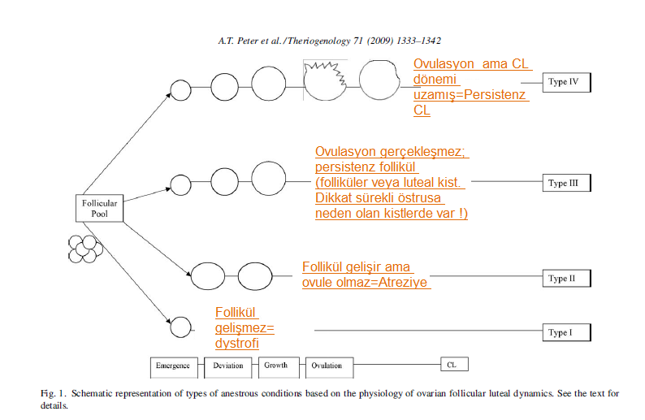
Anovulatorik (Hakiki Anöstrus) Nedenleri

Slide 7
Fertilite Referans Değerleri
PARAMETRE | DEĞER
Retensiyo Secund. | %<12
Suböstrus | %<15
Ovaryum Kisti (70.Güne kadar) | %<5
Endometritis pp 70. Gün önce | %<15
İki Alım tarihi Arasında Süt Miktarında Azalma | %<10
Süt Yağı % Süt Protein% | >3,5 >3,0
Süt Yağı/Süt Protein Yüksek Oran-Ketozis Düşük Oran-Asidozis | >1,2 ve <1,5 >1,5 <1,2 (1,0)
SHS Tank Bakteri (Total | <200.000/ml
Düvenin İlk Doğum Yaşı | 24-25 Ay
PARAMETRE | DEĞER
Doğum Aralığı | <400 Gün (yaklaşık 385 Gün)
Doğum ilk Tohumlama Aralığı | 50-70 Gün
Doğum-Gebe Kalma Aralığı | <85 Gün
Doğumdan sonra gözlenen Östrus (pp 50-70. günler) | %>85
1.Tohumlamadan sonra gebelik | %>50
Tüm Tohumlamalar sonrası Gebelik | %>60
Gebelik İndeksi Toh.Say/Gebe İnek | ≤1,7
Abort | %<4

Slide 8
Ovaryumların doğmasal ve genetik, anatomik bozuklukları
1= Ovaryum Aplazileri
2= Ovaryum Hipoplazileri
Ovaryum fonksiyonlarının sentral-hipofiz kökenli bozuklukları
1= Ovaryum distrofileri (Ovaryumun küçük olması=Follikülün gelişmemesi)
2= Ovulasyonun gecikmesi
3= Follikül atrezisi
4=Ovaryum Kistleri
5=Korpus luteumun Subfonksiyonu (Corpus luteum cyclicum ve Corpus luteum gravididatis)
Uterustan köken alan ovaryum fonksiyon bozukluğu
C.l. persistens (pseudograviditatis)
Sakin Östrus/Barınma (Anöstrus ile karıştırılır)
Yağ Mobilizasyonu, Progesteron- konsantrasyonu ve Sakin Östrus
Tohumlamanın PG-Proğramı ile planlanan zamana getirilmesi

Slide 10
Kuru Dönemin Denetlenmesi 1
1= Kuruya çıkarmadan önce hayvanların mastitis bakımından kontrolü (CMT/ >250.000 memebaşı enfeksiyonu göstergesi), Bakteriel kültür için örnekleme ve uygun tedavi.
2= Süt miktarının 10 kg’mın üzerinde olduğu durumlarda enfeksiyon riski artıyor: düşük enerjili rasyon. On kg’mın üzerinde bir süt miktarı ile, kuruya çıkarılan ineklerde çoğunlukla yetersiz keratin plak saptanmıştır.
3= Mastitisin önlenmesi açısından meme kirlilik skoruna dikkat etmek gerekir.
4= Profilaktik olarak uzun süreli negatif enerji dengesi, ketozis ve hipokalsemiden hayvanı koruyun. Hipokalsemi /Ketozis retensiyo oluşumuna sağlıklılara göre 7 kat, endometritislere de 9 kat
daha fazla neden olur. Mastitise de 8 kat daha fazla neden olur.

Slide 11
Kuru Dönemin Denetlenmesi (2)
Kuru dönemde ineklerin yem gereksinmeleri düşük olduğundan dolayı Vücut
Kondisyon Skoruna bağlı olarak;
Fertilite sorunlarının çıkmaması için, beklenen doğumdan yaklaşık olarak
4-6 hafta önceye kadar (ante partum) 13 MJ NEL ve 3. haftadan
doğuma kadar da her gün 18 MJ NEL yem verilmelidir. Yani bu dönemde ineklere 5-8 litre süt veriyormuş gibi veya o hesapla yem verilmesi gerekmektedir.
MJ NEL: Megajul Net Enerji Laktasyon Ör: Mısır silajında 6,3 NEL, MJ/kg

Slide 12
Kuru Dönemin Denetlenmesi 3
Son 14 günlük hazırlık döneminde ise; rumen mikropları, plasenta korial alanın büyümesi, geçirgenliğin artışı ile uçucu yağ asitlerinin uyum göstermesi açısından geçişin (pasaj) hızlandırılması gerekir. Yani bu dönemde günde 10-12 kg’lık süt veriyormuş gibi hesap yapılarak enerjinin yemle sağlanması gerekmektedir.
Laktasyona hazırlık aşamasında (son 14 gün) ineklere 1. hafta 2,0
ikinci hafta 4,0 kg kesif yem verilmesi gerekirken bu kesif yem miktarı ilerleyen
haftalarda ineğin lehine artmaktadır:
Laktasyon haftası= inekte 1., 2., 3., 4., 5. haftalarda 6,5; 8,5; 10, 11,5; 12-14 kg/gün olarak artış .

Slide 13
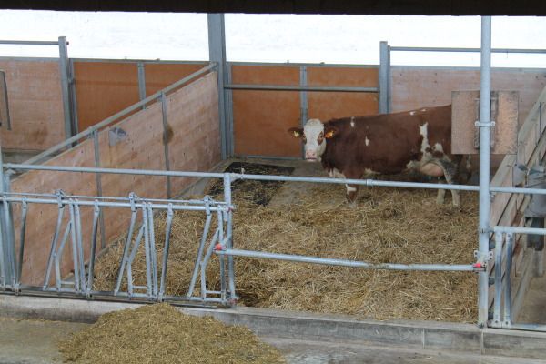
Karantina
4 hafta
Doğum Locaları (Sürüde her 50 inek için iki doğum locası olacak şekilde
Hesaplanmalı; 12 m2 ve doğum locaları sürüden izole olmamalı)

Slide 14
Yüksek Süt Verimli İnekler Günde 120 lt dolayında su içerler.
Yatma konforunun sağlanması gerekir: Rahat, kuru yerlerde inekler 12-14 saat yatarlar (%24-35 fazla kan sirkülasyonu=Fazla süt= Yeterince β-caroten transferi).
Yeme giriş alanlarının (4 m), yatma boksları arasındaki giriş çıkış yerlerinin (2,50 m), yem bölümüne geçiş (15-20 bölümde bir), kaymayan derin uzunluğuna ve enine yer alanı….
Aydınlanma:
Yatma alanı: 200-300 Lüx
Yemlik: 200-300 Lüx
Bekleme Alanı: 200 Lüx
Sağım Bölümü (genel): 200 Lüx
Sağım Meme Bölümü: 400-500 Lüx

Slide 15
Ovaryumların doğmasal ve genetik, anatomik bozuklukları
1= Ovaryum Aplazileri
2= Ovaryum Hipoplazileri

Slide 16
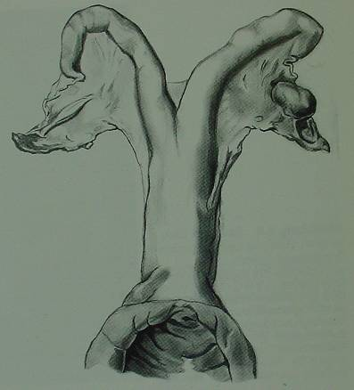
Ovaryumların doğmasal ve genetik, anatomik bozuklukları:
1= Ovaryum Aplazileri
Ovaryumlar tümüyle yoktur. Gelişimi normal düve östrusa gelmez
Uterusun segmenter aplaziside görülür (Ör: Uterus unicornis).
Genital sistemin diğer bölümleride tam anlamıyla gelişmemiştir
(Ör:Freemartinizmus durumunda).
Tek taraflı ovaryum aplazilerinde
Reprodüktif sonuç alınabilir (%30 ?)

Slide 17
Ovaryumların doğmasal ve genetik, anatomik bozuklukları
2= Ovaryum Hipoplazileri
Ender görülür.
Olguların %87’sin de sol ovaryumda
Semptom:
Kastre edilmiş inek benzeri bir görünümdedirler
(Bacaklar uzun, pelvis dar, meme gövdesi küçük ve meme başları kısa) .
Siklus aktivitesi ve fertilite etkilenmez.
Ovaryumların primer yetersiz gelişimi.
Düvelerde strilite, subfertilite
Peliotrofi: Bir gen bu semptomların oluşumundan sorumlu (Gonadların
Hipoplazisi)

Slide 18
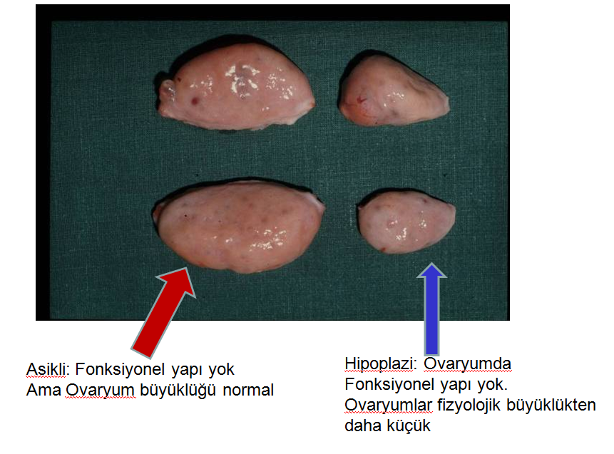

Slide 19
Tanı:
Düvelerin östruse gelmemesi (aynı soydan gelenlerde görülmesi) .
Rektal bakıda iki taraflı total hipoplazi olgularında nohut-fasülye
büyüklüğünde ve yüzeyi kaygandır.
Total hipoplazilerde; küçük tıpa tarzındaki porsiyo vaginalis cervicis ,
doğum kanalı kapalı, anemik kuru vaginal mukozaya rastlanır.
Tek taraflı ovaryum distrofisi; (genellikle solda gelişir) kontralateraldeki
ovaryum normal büyüklükte ve bir follikül veya corpus luteum bulunur.
Parsiyel hipoplazili ovaryumlarda da fonksiyonel cisimlere rastlanabilir.
Her iki olguda da diğer organ bölümleri tümüyle gelişmiştir.
Tanı için tek defalık rektal kontrol yeterli olmamaktadır. Klinik tanı düvenin 14.
veya 16. (etci) ayında.
Tek taraflı total ovaryum hipoplazisi veya parsiyel hipoplazilerde

Slide 20
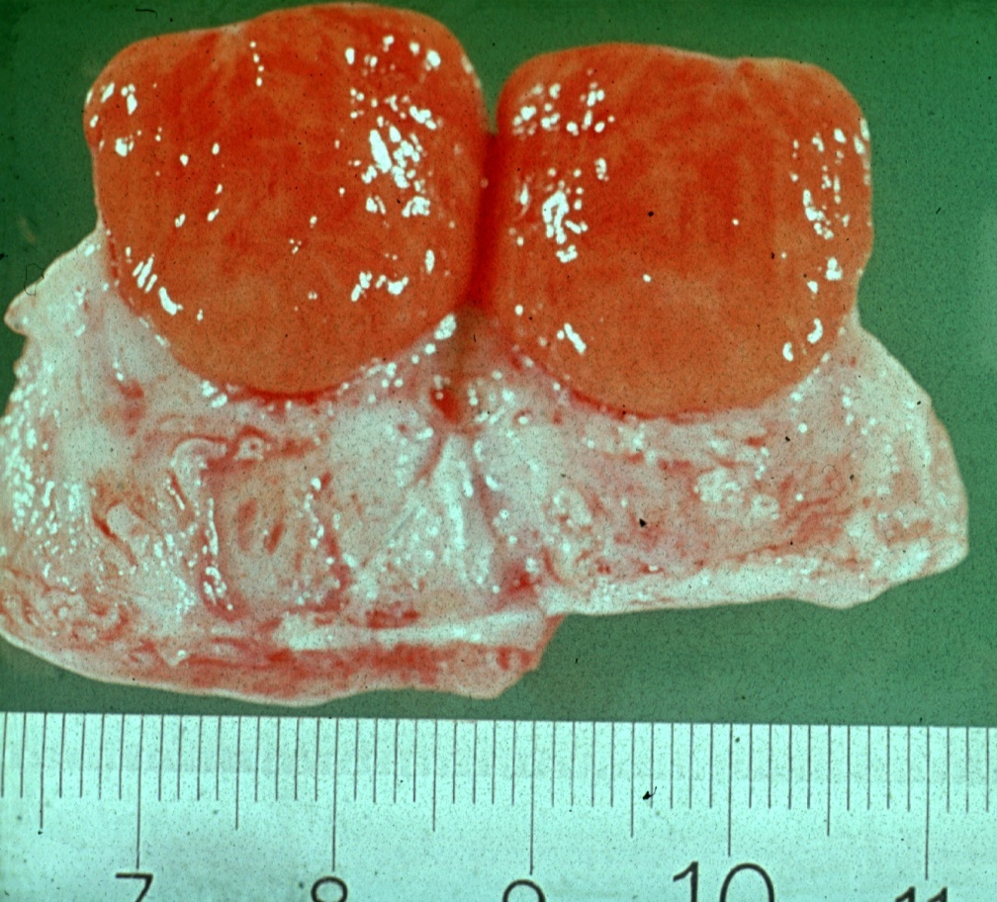
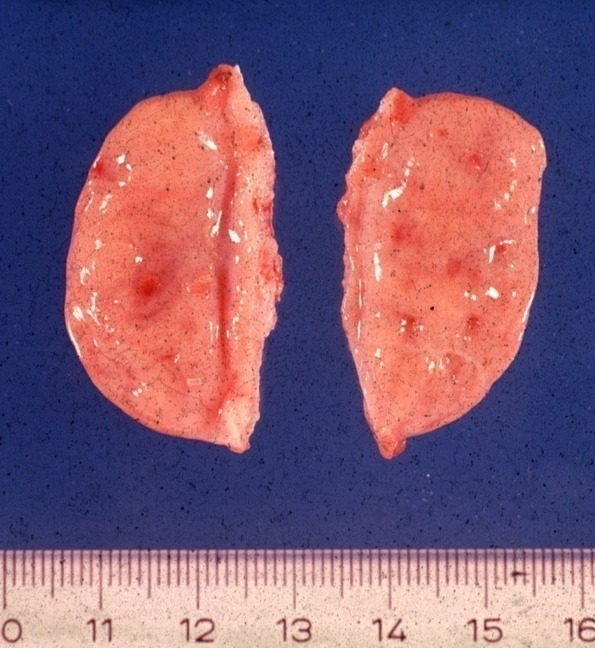
Fizyolojik ovaryum
Hipoplastik Ovaryum
Ovaryum hipoplazisi/Ovaryum distrofisi = Difrensiyal Tanı ???

Slide 21
Ovaryum fonksiyonlarının sentral-hipofiz kökenli bozuklukları
1= Ovaryum distrofileri (Ovaryumun küçük olması=Follikülün gelişmemesi)
2= Ovulasyonun gecikmesi
3= Follikül atrezisi
4=Ovaryum Kistleri
5=Korpus luteumun Subfonksiyonu (Corpus luteum cyclicum ve Corpus luteum gravididatis)

Slide 22
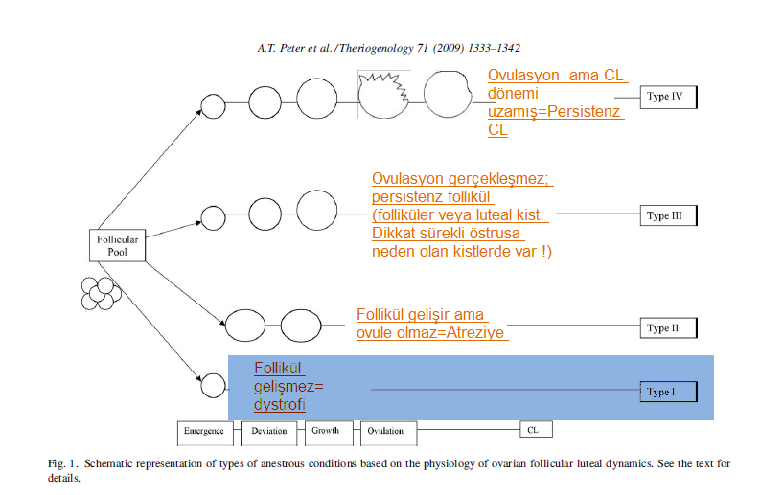

Slide 23
1= Ovaryum distrofileri
Daha önce aktif olan ovaryumun endojen ve egzojen faktörlerin etkisi altında
afonksiyonel hale geçmesi (follikül ve corpus luteumun palpe edilememesi)
anlaşılmaktadır.
Kış ve erken bahar döneminde, tropik, subtropik bölgelerde sıcak aylarda
görülür.
İlk doğumlarını yapan ve yüksek verimli hayvanlarda daha sık görülür (%75).
Ovaryum distrofisi ya puerperal dönemde veya post partum dönemde
birkaç kez östrus görüldükten sonra gelişir.
“inaktif Ovaryum”

Slide 24
Etiyoloji:
Kandaki FSH ve LH eksikliği
Erken çiftleşme, güç doğumlar, puerperal bozukluklar, post partumda
hormonal imbalans, aklimizasyon zorluğu (özellikle ileri gebe düveler
satıldıktan sonra), et ırkı ineklerde sütün buzağı tarafından sürekli emilmesi,
yüksek süt verimi yetersiz veya aşırı besleme (fat cow syndrome),
kronik hastalıklar (parazitler, kronik zehirlenme)
Semptom ve Patogenez:
İki taraftaki ovaryumların normal fizyolojik ölçülerinden küçük olmaları
bu olguyu düşündürür. Bu durumda hayvanların yaşlarıda göz önünde
tutulmalıdır.
Siklus aktivasyonunun görülmemesi, fonksiyonel cisimlerin ovaryum üzerinde
olmamasıda distrofi olgusunda görülür. (Ama daha önce inekte ovaryum fonksiyonu
var).
Glukoz değerleri düşük, plazma aseto asetat değerleri yükselmiştir.
Sürekli yapılan kan ve süt bakılarında ne östrojen ne de progesteron
değerlerinde bir artış gözlenir.

Slide 25
In that regard, undernutrition and severe energy deficit may cause this condition through a lack of essential LH support to sustain follicular growth and dominance.

Slide 26
Sağaltım:
♦ Hormon sağaltımı tek başına başarılı olmaz.
Post Partum 100-120. günden önce yapılan tedaviden başarılı sonuç
alınmaz=Enerji dengesinin düzelmesi
9 gün süreyle uygulanan gestagen içeren spiraller /intra vaginal
araçlar (PRID; CIDR-B) = 9 gün süreyle uygulanır çıkarılmadan 1 gün önce PGF2-α
veya
Progesteron implantatları (çok fazla kullanım alanı bulmamıştır)
ile (3 mg Norgestomet)
Spiraller uzaklaştırıldıktan sonra
750 IÜ eCG i.m.
( 48 ve 72. saatlerde yapılan çift tohumlama; 50 h sonra 2000 IÜ hCG)
Buzağının (inekle birlikteyse) 2-7 gün süreyle uzaklaştırılması

Slide 27
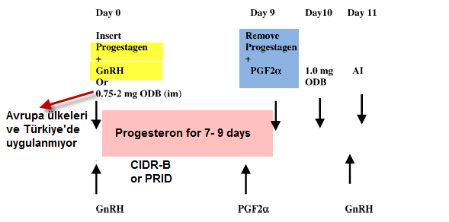
Ovaryumu Aktive Etmek İçin Proğram
M.G. Diskin et al. / Domestic Animal Endocrinology 23 (2002) 211–228

Slide 28
Ovaryum distrofisi (Yüksek süt verimli inek ovaryum patolojisi):
60-70. güne kadar östrus göstermeyen ineklerde/ovaryumlar halen küçük
(<1,5 cm); follikül/CL bulunmaz; E2 ve P4 <1 ng/ml (Nation ve ark., 2000).
Yüksek verimli süt ineklerinde (≥28 lt ) pp 100. günden önce enerji açığı
bakımından başarılı olunmaz.
CIDR-B 9-11 int. Vag; çıkarırken 750 IÜ eCG; 48-72. saatlerde tohumlama
(bir tohumlama 50.saatte). Tohumlama sırasında GnRH veya hCG (dozun yarısı)

Slide 29
Sığırda Anöstrus
(Asikli; Gerçek Anöstrus)
Asikli:
Hiçbir durumda östrus aktivitesinin görülmemesi olarak tanımlanır
( hem dışarıdan östrus görülmez, hemde vaginal, uterus endometriyum da
siklus belirtileri yok)
Fizyolojik:
Pubertas
Gebelik
Puerperium
Patolojik: seksüel olarak gelişmiş ama gebe olmayan hayvanlar
Puerperal dönem dışında

Slide 30
Asiklinin nedenleri :
Free-Martinizmus (doğmasal)
Ovaryumların kalıtsal hipoplazisi
Çok kötü hava koşulları, besleme, kuru dönemden yağlı çıkma sonucu
Ovaryum distrofisi.
Açlık sterilitesi (tek yönlü basleme)
Laktasyon eğrisi sürekli yüksek inekler
Erken yetiştirmeye alma (Ovaryum distrofisi:FSH ve LH’ ya yanıt azlıyor)
Yavrunun anneyi emmek için fazla olanağı varsa
Folliküllerin Luteal kistik dejenerasyonu olgularında (Progesteron
dominant kistler)

Slide 31
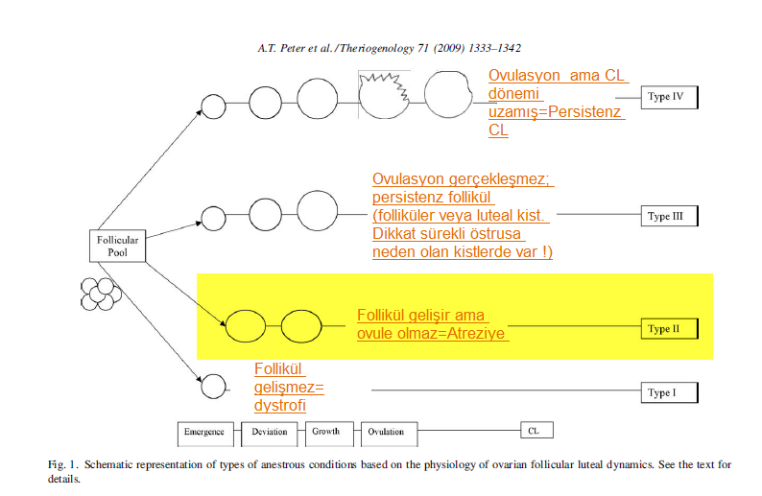

Slide 32
Follikül atrezisi= östrus sonunda graaf follikülünün gerilemesi (CL gelişmez).
Etiyoloji:
Kandaki total veya parsiyel LH azlığı, LH’ nın hipofizden yeterince salınmaması ve bu hormonal bozukluğuna yol açan faktörler
Beslenme bozukluğu=Yetersiz enerji
yüksek süt verimi=doğum sonrası hızlı pik
uygun olmayan barınma koşulları
(%1-3)

Slide 33
Follikül atrezisi:
Semptomlar ve Tanı:
Östrus sırasında gelişmiş bir follikül (1,5-2,0 cm) saptandıktan 10 gün sonra yapılan kontrolde ne corpus luteum ne de follikül saptanmıyorsa o zaman “follikül atrezisi” tanısı konulabilir.
Ultrasonografi= follikülde gelişim yok ve
Sütte veya kanda progesteron= P4 düşük/ 10 gün sonra ovaryum üzerinde
yapı olmadığı için P4 düşük
Sağaltım:
CIDR-B/PRID intravag uyg 9 gün, çıkarmadan 1 gün önce PGF2-α ve çıkardıktan sonra eCG (PMSG) 1500 IÜ.
Fazla görüldüğünde Follikül saptandığında HCG veya GnRH (i.m.) uygulayarak
Tohumlama.
VKS’na bakın kuru dönem doğum arasında 0,5 puandan fazla düşme varmı ?
Yem rejimini düzeltin

Slide 34
Anovulatorik İnek:
Corpus luteum bulunmaz
Progesteron serum/plazma değeri düşük (≤1ng/ml)
Ultrasonografi:
CL yok
* Tanı 7-9 gün sonra tekrar yapılan kontrollerle konur = CL gelişmiş/gelişmemiş
KORUMA VE ÖNLEM
Nişastadan zengin yemlerin verilmesi=Glukogenik diet /Insülin Yükselir/
İlk post partum ovulasyonu geliştirir (erken laktasyon)
Aşırı fermente karbonhidratlar zararlı…… propiyonat k.ciğer toksik
İlk p.p. 14 günde 30 g dekstroz ve 75 IÜ Insülin (i.v.)/ Propionik asit 250 ml
Doğum sonrası İlk tohumlamanın geç yapıması ? 70-100 gün ?

Slide 35
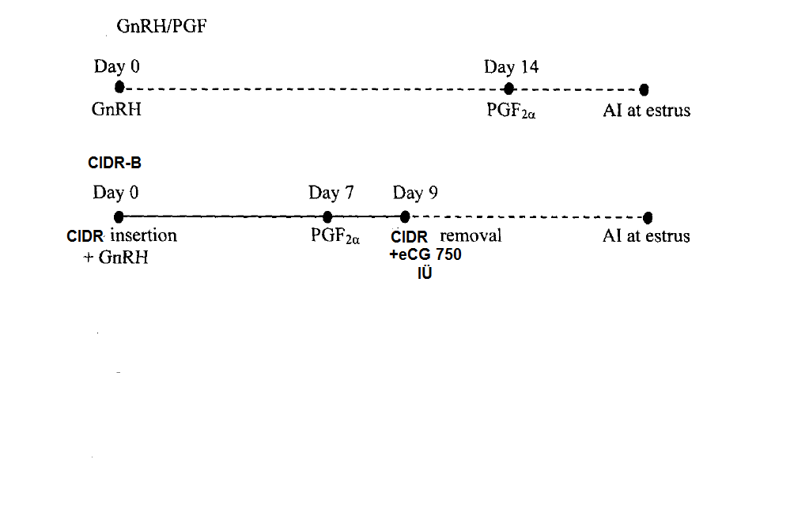
Tedavi:
GnRH (100 µg) %80 oranında başarı şansı (Gümen ve ark., 2003)
Intravaginal progestagen (CIDR; 7-9 gün)
Ovsynch
Ovsynch+CIDR kombinsyonu (McDougall, 2010)

Slide 37
2= Ovulasyonun gecikmesi:
Eğer ovulasyon tohumlama zamanından 6-16 saat sonra değilde, 2 veya birkaç
gün sonra gelişirse “ovulasyon” gecikmiş” olur.Geç ovulasyona bağlı oositler
dejenere olurlar.
Ovulasyon LH pikinin oluşumundan 48 saat sonra gerçekleşirse tohumlama
sonucunda gebelik elde edilmez.
LH salınım yetersizliği veya LH’ nın hipofizden yeterince
salınmaması etkili olmaktadır.
Tanı:
12-24 saat aralıkla kontrol. Ultrasonografi, Progesteron testi
Tohumlama sırasında hormon (hCG veya GnRH) kullanılan hayvanlarla
Karşılaştırılırsa uygulanmayanlarda zamanında ovulasyon olmaz.
Sağaltım:
İlk tohumlama östrusun ikinci yarısında, 2. tohumlama ise 24 saat sonra .
Tohumlama sırasında veya tohumlamadan birkaç saat önce GnRH
(20 μg Buserelin, Receptal®) veya 1500-2000 IÜ hCG uygulanır.

Slide 39
UTERUSTAN KÖKEN ALAN OVARYUM FONKSİYON BOZUKLUĞU
Corpus luteum psödogravididatis (Corpus luteum persistens)
Tanımı: Corpus luteum persistenz, corpus luteumun ovaryum üzerinde kalması
gereken fizyolojik sürenin üzerinde kalması durumudur (saptadıktan sonraki
11-14. günde yeniden yerinde).
Oluşumu, önemi ve etiyolojisi:
Endometritis veya pyometra olgularında PGF2α endometriyumdan salınmaz.
Uterus içeriği patolojik olsada kendi tarafından korunuyor ise, corpus luteum
psödogravididatis (Kalıcı korpus luteum) gelişir. Ayrıca tohumlama sonrası
gelişen embryonik ölümlerde de C.L.-Persistenz oluşur.
Tanı: Sürekli kontrollerde C.l. aynı ovaryumda 21 günün üzerinde saptanırsa
Progesteron testi (iki kez 14 gün aralıkla yapılan ölçümde 2ng/ml ve üzeri=
Yani iki kez yüksek)
Ultrasonografik Cl bulguları

Slide 40
Sağaltım:
PGF2α ve analoglarının kullanılması sonucu yaklaşık 2-4 gün
içinde Östrus beklenir
(aynı anda Uterus içeriği de atılmış olur ve endometritis tedavisi
de gerçekleşir). Kontrol =Uterus Assimetrik (endometritis şüphesi)
gerekirse 14 gün sonra yeni bir PGF2α uygulaması.
C.l.’ un enuklasyonu tehlikeli olacağından (kanama,
ovaryumda ve çevre dokularda gelişen üremeler) kontra
endikedir.

Slide 41
Dikkat= Tohumlama sonrası ilk 8 gün içinde embryonik ölüm gerçekleşirse
Siklus yeniden aktivitesine devam eder.
Ama 15-18. günlerde bir embryonik ölüm meydana gelirse o zaman
Siklus bloke olur ve bu durumda da kalıcı yani persistenz bir CL gelişir.
Siz olsanız bu durumda nasıl davranırdınız,
Ne yapardınız ?

Slide 42
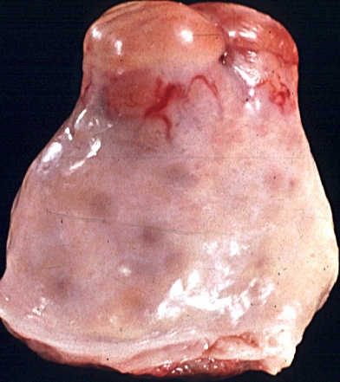
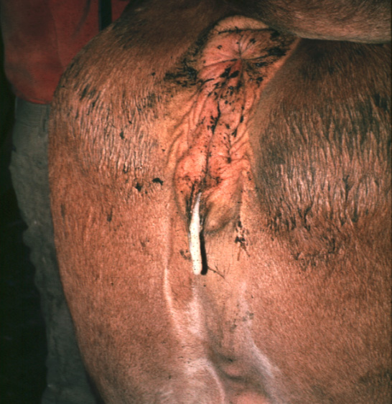
C.l. persistens (pseudograviditatis)
21 günün üzerinde persistenz C.l.
Aynı anda gözlenen Endometritis (veya diğer Uteropatiler)

Slide 43
Anöstrus (Sakin Kızgınlık)
Notes:
Fizyolojik anöstrüs, hakiki anöstrüs, kalıcı korpus luteuma bağlı anöstrüs, suböstrüs ve edinsel organ bozukluklara bağlı anöstrüs formlarında görülebilen anöstrüs, postpartum dönemdeki ineklerde görülen önemli bir problemdir.

Slide 44
SİKLUS VE ÖSTRUS BOZUKLUKLARI
Anöstrus:
Asikli: östrusun gerçekten gelişmemesi
veya
anphrodisie: sakin östrus
Anöstrik hayvanlar: “noncycling (Asiklus) ve
cycling (Anaphrodisie, silent heat)

Slide 45
Sığırda Anöstrus (Sinonim: Anafrodisi, Sakin Östrus)
Tanım: Sakin östrus
Ovaryal ve uterus siklusunun olmasına karşın dışardan östrus beldeklerinin görülmemesi.
fizyolojik: p.p. İlk dört hafta içinde
Pubertastan sonraki ilk sikluslarda
patolojik: Bu peryotların dışındaki Anöstrus

Slide 46
Sığırda Anöstrus (Sinonim: Anafrodisi, Sakin Östrus)
Etiyoloji:
Östrojen yetersizliği?
Sentral Sinir Siteminin progesteron tarafından yetersiz duyarlılaştırılması
Genetik dispozisyon
Ağrı, Çevre faktörleri (Kışın Ahırda kalmaları)
Follikül atrezisi
PGF2α Tedavisinden sonra
Östrusun gerektiği gibi kontrol edilmemesi

Slide 47
Asikli (Sığır)
Sağaltım:
Sağaltım Asikliyi oluşturan nedene yönelik olarak yapılır
Ovaryumun küçük kistik dejenerasyonları veya free-martinizmus olgularında tedavi yoktur.
Yüksek süt verimli ineklerde kendiliğinden iyileşme
Ovaryum Atrofilerinde:
Stimulasyon terapi: GnRH veya Gonadotropin ile
Buserelin (Receptal®) 10-20 µg (2,5-5,0 ml) i.m.
PMSG (Folligon®): 750-1000 I.E. i.v.; i.m. veya s.c.
Gestagenlerle inhibisyon terapi (Rebound effect: HVL-Blokajı)
CAP (Chlormadinonacetat, z.B. Gestafortin®) 10 mg/ Gün/ oral/ 15-20 gün
PRID-Spirali (Progesterone-Releasing-Intravaginal-Device) 12 gün süreyle
CIDR (Controlled Intravaginal Drug Release; 1,9 g Progesteron) 12 gün
Corpus luteum pseudograviditatis (Kalıcı) olgularında PGF_{2α}:
Ör: Tiaprost 0,75 mg (3,5 ml Iliren® i.v.) veya Cloprostenol 0,5 mg (2,0 ml Estrumate® i.m.)

Slide 48
Semptomlar ve tanı:
İneklerde dış ve iç östrus beldeklerinin görülmemesi
Nedenlerin çok çeşitli olmasından dolayı, asiklinin
tek bir tanımının olması beklenemez
Tanı:
Anamnez (Östrus görülmemesi)
10 gün arayla iki kez rektal palpasyon (Pratikte bir defalık
rektal palpasyon yeterli; P4 yapılıyorsa)

Slide 49
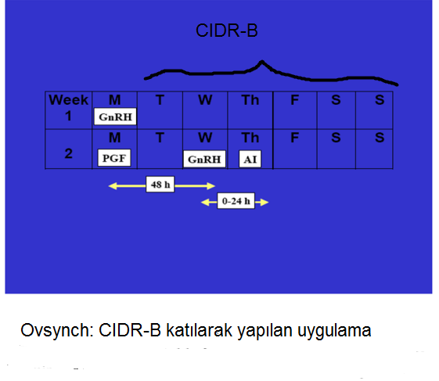
Anovulatorik İnek=Terapi
CIDR çıkar

Slide 50
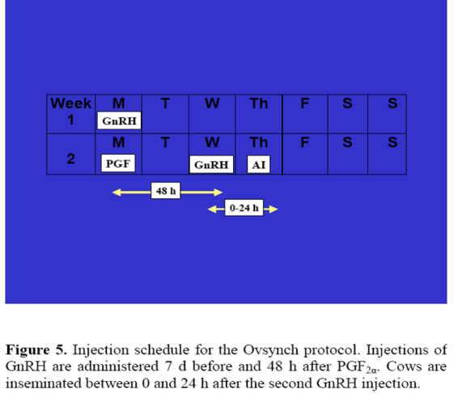
Anovulatorik İnek=Terapi
GnRH uygulamaları (100 μg) i.m.
CIDR-B (Pfizer) 7-9 gün süreyle intra vaginal
Ovsynch (Ovulasyonun senkronizasyonu ; alltaki grafik):

Slide 51
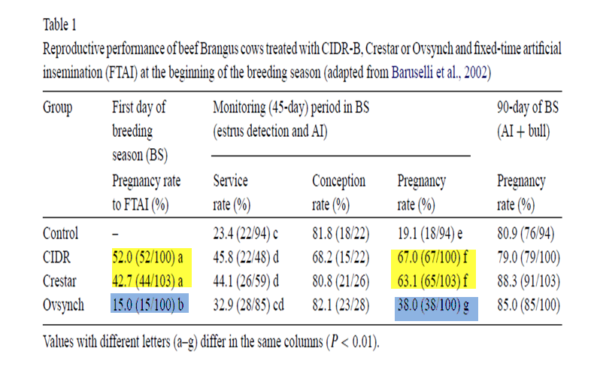

Slide 52
Ovaryum Kistleri
Yıkımlanmış oosit içeren graaf follikülünün ovule olmayıp büyümesi
Folliküler-Teka-Kistler
Luteal Kistler
Kısmi luteinizasyon içeren kistler

Slide 53
Etiyoloji I (Kistler)
DIŞ ETKİLER
Beslenme (aşırı kesif yem, yetersiz besleme, β-Karoten, Vit.E ve B12, Se, Follik asit yetersizliği, aşırı mısır)
Ani yem değişiklikleri; yetersiz hareket
Yetersiz ışık (güneş ışığı)
Kış aylarında beslenme kalitesi
Aşırı gübre (Nitrat ve K)
PMSG (eCG) nin proöstrusta uygulanması

Slide 54
Etiyoloji II (Kist)
Kalıtım (Holstein %6; Guernsy %20)
Süt ve süt yağı verimi yüksekliği
Yaş dispozisyonu (5-7)
Genel durum bozukluğu (Tüberküloz, kronik mide-barsak bozukluğu, metabolizma hast.)
Endometritis

Slide 55
Follikül Theka Kistlerinin Tanısı
Follikül ≥ 2,5 cm
8 günün üzerinde persistenz (=kalıcı)
Korpus luteum bulunmaz, progesteron değeri düşük (1 ng/ml=3,18 nmol/L)
Kısa aralıkla gözlenen Östrus veya Anöstrus
Ultrasonografi
Vulva ödemi, Ligg.sarotuberalia, Nymfomani

Slide 56
Post Partum Dönemde Folliküler Gelişme (Schirar ve Martinez, 1982)
Ovulasyon
p.p.15. Günden
itibaren 15 mm
Ante partum
p.p. 4.gün
p.p.5-10. Gün
10 mm
Luteinizasyon ve
Kist (Atrezi)
Atrezik follikülde
büyüme Foll.kisti

Slide 57
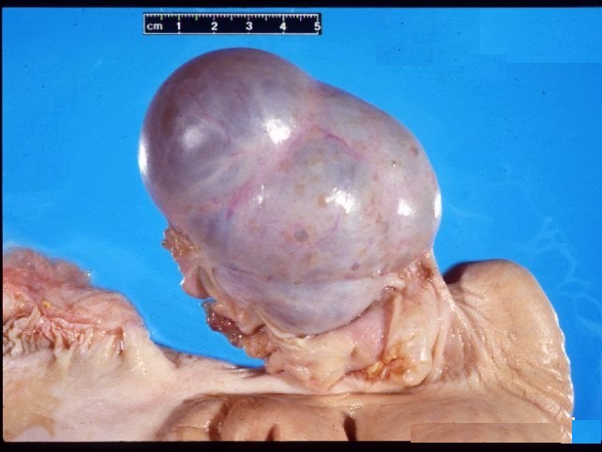
Follikül Teka Kisti
Büyüklük 5 cm

Slide 58
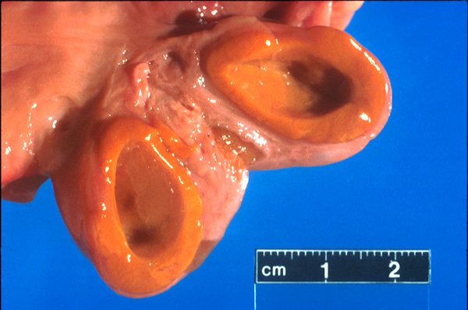
Kaviteli korpus luteum

Slide 59
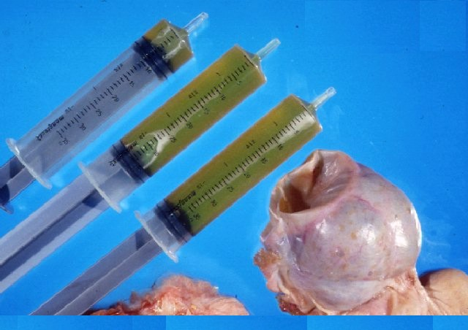
Follikül Tk. Kisti Sıvısı

Slide 60
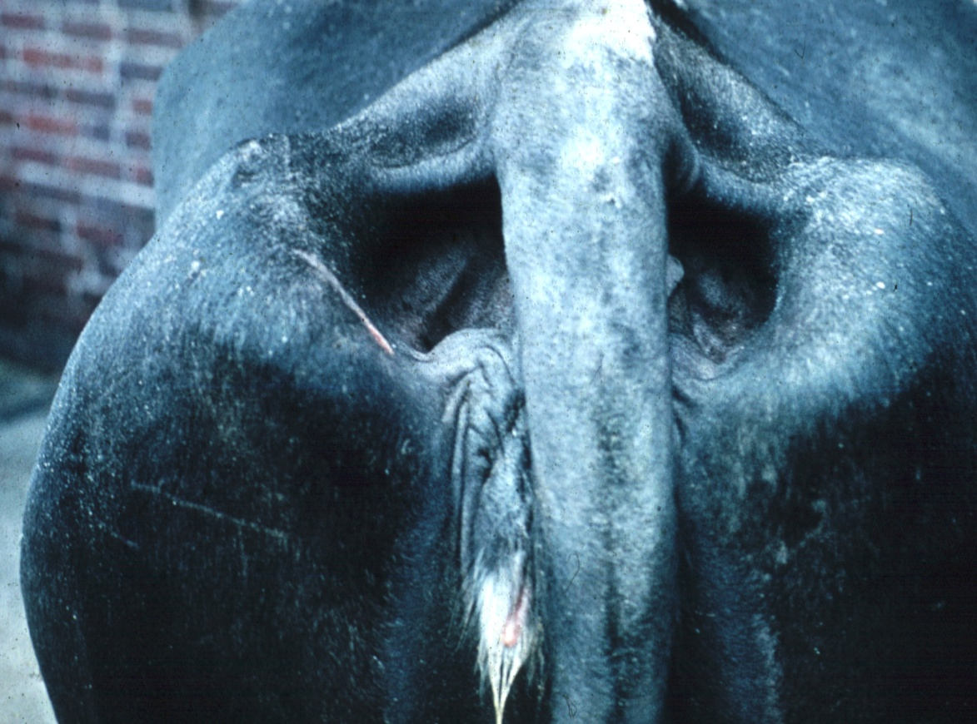
Vulva ödemi
Pelvis bağlarında gevşeme („Kuyrukta kavis oluşumu“)

Slide 61
Ovaryum kistlerinin p.p. dönemde görülme sıklığı
Follikül Theka Kistleri %10-40 (Aslan et al., 1990; Zerbe et al., 1999)
Follikül Lutein Kistleri %6,8-%30 (Leidl et al., 1979; Zemjanis, 1970; Aslan 2000)

Slide 62
Ovaryum kistlerinde dışarıdan gözlenen semptomlar (genel)
Semptomlar
Hayvan Sayısı
Oran %
a) Belirti görülmeyen 73 30,3
b) Vulva ödemi 82 34
c) Asıcı bağlarda çökme 1 0,4
d) Davranış değişikliği 2 0,8
e) b + c 44 18,3
f) b + d 9 3,7
g) c + d 0 0,0
h) b + c + d 30 12,5
Bostedt et al. 1979

Slide 63
Ovaryum kistleri: TANI YÖNTEMLERİ
1= Anamnez = Anöstrus; Sürekli Östrus (Nymfomani)
2=Rektal Palpasyon
3= Ultrasonografi
4= Hormon (P4)

Slide 64
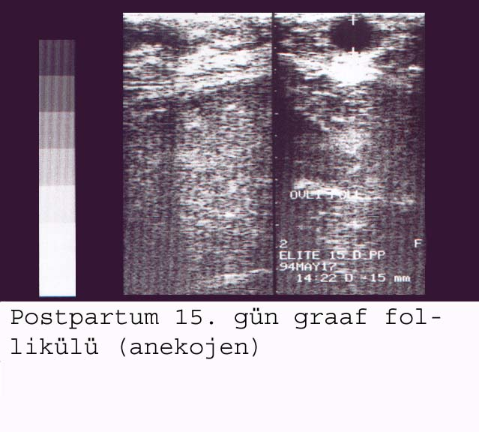
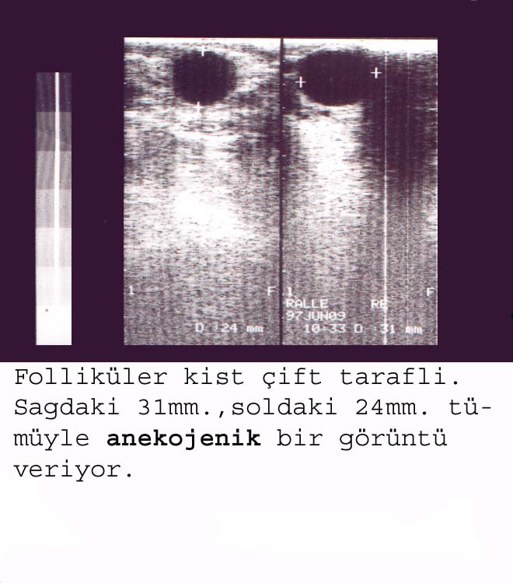
Graaf follikülü ve Follikül Theka kistlerinin karşılaştırmalı
ultrasonografik görüntüsü

Slide 65
Ovaryum kistlerinde Progesteron değerleri (Plazma)
Progesteron (ng/ ml Plasma)
Follikel-Teka Kistleri
Cl (-) Cl (+)
Follikül Lutein-Kistleri
( Leidl et al. 1979)

Slide 66
Ovaryum kistlerinin saptandığı dönemler (post partum)
92
Post partum
25
67
20-27 d.
K
K
%
4
4
21
4
27,17
30-39 d.
GK
Z
Z
%
9
4
54
40-60 d.
9,78
K
ST
GK
%
9
3
Z
68-95 d.
Z
3,26
Z
Aslan et.al,1990

Slide 67
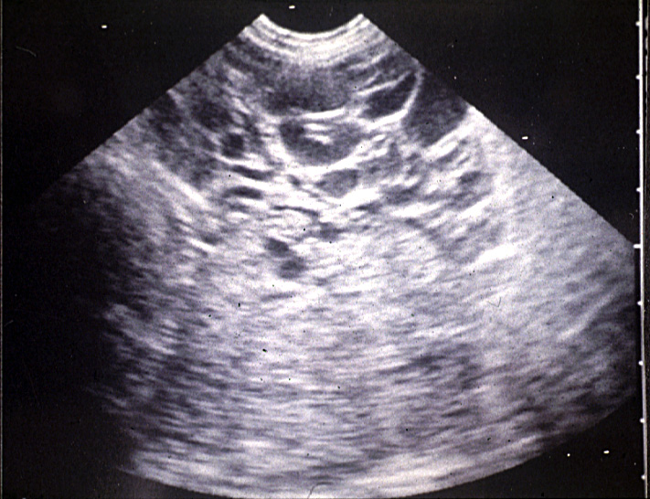
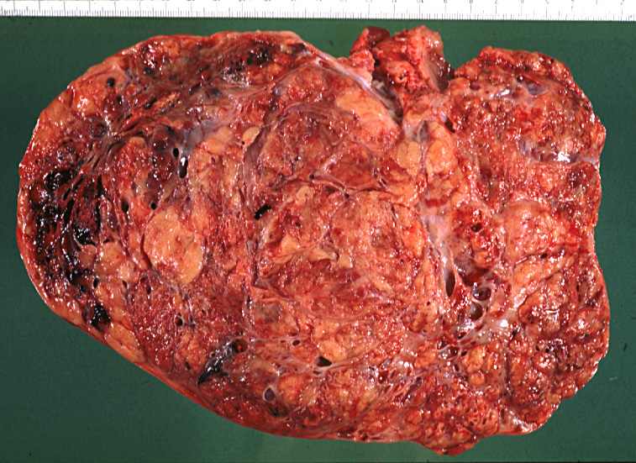
Ayırıcı tanı: Ovaryum tümörü
Granuloza hücre tümörü
Ultrasonografik resim
Doku kesiti
(Leidl, 1992)

Slide 68
Ovaryum Kistlerinin Sağaltımı
HCG (Chorulon®) 10000 IÜ (i.m.); 5000 IÜ (i.v.); intr.kistik i.v. Uygulamanın 1/5’i
GnRH (Receptal®, Ovarelin®)
PRID, CIDR-B vaginal spiraller veya araçlar (7-12 gün vaginada bırakılması; çıkarmadan 1 gün önce PGF2-α)
Crestar® (Norgestomet implantatları)
Son yıllarda GnRH+PGF2-α birlikte

Slide 69
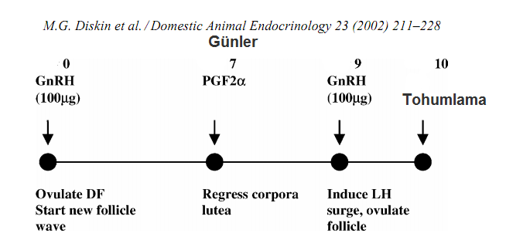
Ovsynch follikül-lutela kistlerin tedavisinde gerekli mi ?
9. gün GnRH yerine HCG 3000 IÜ
Terapiye CIDR ile başlayıp (7-9 gün intr.vag) daha
sonra Ovsynch ?

Slide 70
Ayırıcı tanı
Paraovarialzysten
- Mezosalpinks veya Mezovaryumda ki sıvı dolu kistler
- Fertilite etkilenmez
Ovaryum tümörleri
endokrin aktif Tümörler
• Granuloza-, Theka- ve Lutein hücre tümörleri
• Siklus bozukluğuna neden olurlar
• Sığırda çok ender görülür
2. endokrin inaktif Tümorler
• Teratome (Miks tümörler), Kist adenome, Hemangiom (vaskuler)
• Metastaz yapan tümörler (z.B. Leukose)

Slide 71
Ovaryum kistlerinde değişik Receptal (Buserelin) uygulamaları
(Arbeiter, K., Aslan, S., Schwarzenberger, F. (1990)
Gruplar | Sağaltım seçenekleri
A | Buserelin (Receptal®) 5 ml i.m tohumlama sırasında tekrar
B | Buserelin 5 ml i.m.+ß-Karoten 10 ml i.m., tohumlama sırasında tekrar
C | Buserelin 5 ml i.m + ß-Karoten 10 ml i.m; 10 gün sonra ve tohumlamada tekrar
D | Buserelin 5 ml i.m.+ß-Karoten 10 ml i.m.; 2-6 saat sonra ve tohumlamada tekrar
E | Buserelin 5 ml i.m.+14. Günde 5 ml (Trematomol-Tiaprost=Iliren®); 3 gün sonra ve tohumlamada Buserelin

Slide 72
Sağaltımın Fertilite Parametrelerine Etkisi (Aslan et al.,1990)
Post.p. (gün) | Grup | n | Tohuml. Indeksi | İlk Toh. Oranı (%) | Gebe Kal. Aral. (%)
30-39 | A B C | 8 7 6 | 1,5±0,7 1,4±0,7 1,3 ±0,8 | 62,5 71,4 83,3 | 79,0 ±12,3 72,1 ±16,4 79,8 ±25,5
68-95 | D E | 6 6 | 1,3 ±0,5 1,8 ±0,9 | 66,0 50,0 | 105,1 ±21,6 138,3 ±15,6

Slide 73
Ovaryum kisti sağaltımı/Fertilite parametreleri
Gebelik
4 tohuml. (%)
Tedavi-Gebe kalma
Aralığı (gün)
( + s )
Tedavi
Sağaltılan Hayvan (n)
bunlardan tohumlanan
3000 I.E. HCG +
125 mg Progesteron i.v.
70 66 75,7 34,9+26,1
1500 I.E. HCG i.c.
68 64 72,1 37,8+26,2
750 I.E. HCG i.c.
62 61 70,9 37,8+21,5
Placebo
72 63 54,2 45,3+27,0
( Müller, 1983)

Slide 74
GnRH’ nın etki mekanizması
Seksüel siklusun
düzenlenmesi
GnRH
Hipotalamus
Hipofiz
Progesteron
LH
Ovulasyon
Korp.Lut.
Kist
Kist
Grunert;1999

Slide 75
Follikül lutein kistlerinin tanısı
Follikül 2,5 cm den büyüktür
Anöstrus gözlenir
Persistenz (=kalıcıdır); genellikle soliterdir
Ultrasonografi: ortada anekojen; çevresi hipoekojen (gri) (>3mm)
P4= serum (1ng/ml=3,18 nmol/L) süt= 10 ng/ml den yüksek (Aslan, 2000)
Uterus yangısı ile birlikte görülebilirler (Arbeiter ve ark., 1991; Zerbe ve ark., 1999)

Slide 76
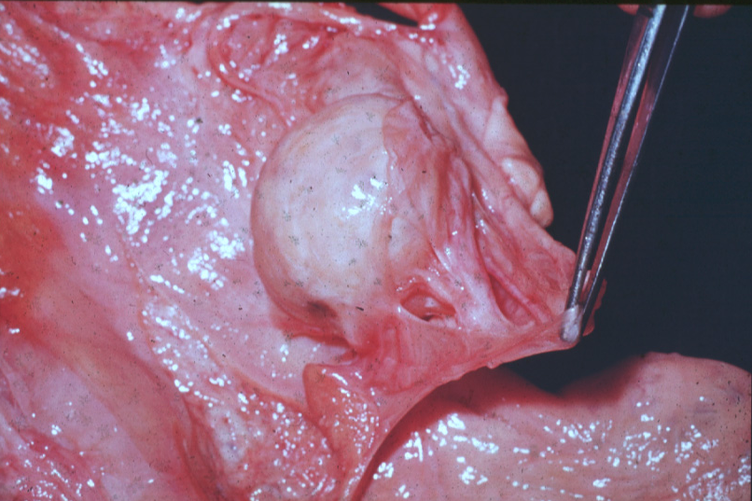
Bursa ovarica’da yapışma

Slide 77
Kist sağaltımından sonra östrusun görülme zamanı
n Östrus %  + s
5000 I.E. HCG i.v. 50 44 88 22 + 10,1
3000 I.E. HCG i.v. +
125 mg Progesteron i.v. 51 41 80 20 + 12,3
100 µg GnRH (Gonadorelin) i.m. 54 47 80 22 + 12,3
10 µg GnRH (Buserelin) i.m. 45 39 87 23 + 10,5
20 µg GnRH (Buserelin) i.m.
+ 500 µg Cloprostenol* i.m. 58 54 93 19 + 7,0
500 µg Cloprostenol* i.m. 12 11 92 27 + 17,2
5 ml phys. NaCl i.v. veya i.m. 25 14 56 26 + 20,1
*Cloprostenol GnRH’tan 14 gün sonra

Slide 78
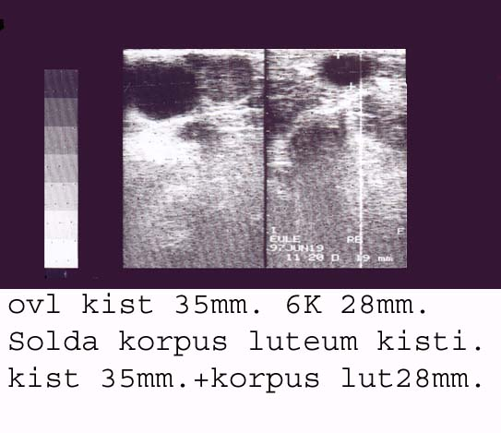
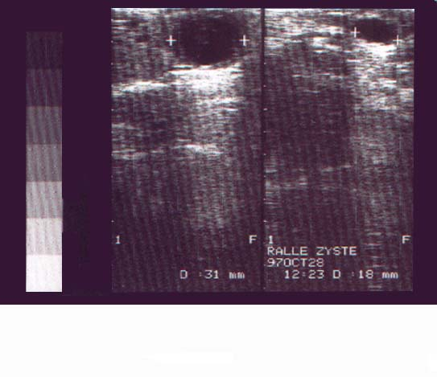
Ovaryum luteal kistlerinin ultrasonografik görüntüsü
Solda ovaryum luteal kisti (31 mm). Gri
Hipoekojenik alan çepeçevre seçiliyor.

Slide 79
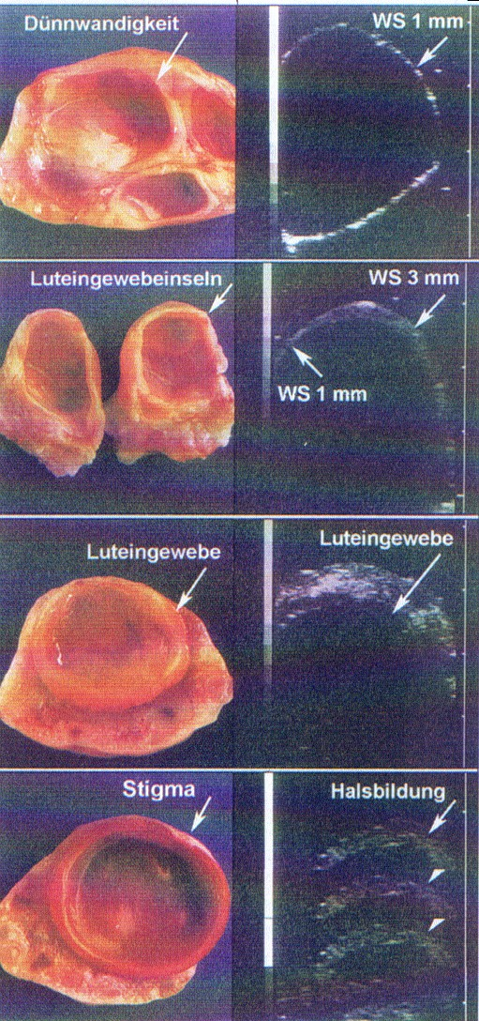
Der praktische Tierarzt, collegium veterinarium XXIX
63-68 (1999); Zerbe et. Al.

Slide 80
Ovaryum lutein kistlerinin sağaltımı
Eğer endometritisle kombine değilse 10 gün beklenebilir
PGF2α sağaltımı (Iliren® )
Iliren® 5ml ve 3 gün sonra Receptal® : Iliren uygulamasından 3 gün sonra progesteron değerlerinde düşme saptanmıştır
Endometritis durumunda int.ut. tedavi kombine edilmelidir (PGF2α +int.ut.ted.)

Slide 81
Ovaryum kist tedavi protokolleri
GRUP | 0. gün | 7. gün | 14. gün | Östrus takibi | 40- 45. gün
GRUP I (N=20) | GnRH ⁽¹⁾ PGF2α⁽²⁾ Lotagen^{®(3)} β-karoten⁽⁴⁾ | Kontrol | Kontrol | Tohumlama | Gebelik muayenesi
GRUP II (N=20) | GnRH PGF2α Lotagen® | Kontrol | Kontrol | Tohumlama | Gebelik muayenesi
GRUP III (N=14) | GnRH | Kontrol | Kontrol | Tohumlama | Gebelik muayenesi
⁽¹⁾: GnRH (Buserelin; Receptal®, 5ml/inek im, MSD® ; ⁽²⁾:PGF₂α (Tiaprost trometamol; İliren®,
5ml/inek, im, MSD®); ⁽³⁾: Lotagen® (%2 İntrauterine, Schering-Plough); ⁽⁴⁾: (Carofertin®, 20 ml/inek,
im, Alvetra&Werfft AG; 5 ml)

Slide 82
Tedaviler sonucunda elde edilen fertilite parametreleri
FERTİLİTE PARAMETRELERİ | GRUP I | GRUP II | GRUP III
Toplam gebelik oranı (TGO; %) | 85 (17/20)^{(a)} | 70 (14/20)^{(a,b)} | 53.3 (8/15)^{(b)}
İlk tohumlamada gebelik oranı (İTGO) (%) | 40 (8/20)^{(a)} | 30 (6/20)^{(a)} | 13.3 (2/15)^{(b)}
Tedavi günü-ilk tohumlama aralığı (TG-İTA; gün) | 39.7±26.07^{(a)} | 42.6±23.31^{(a)} | 31.20±21.04^{(a)}
Tedavi günü-gebe kalma aralığı (TG-GKA; gün) | 69±37.34^{(a)} | 76.64±42.18^{(a)} | 64.87±38.29^{(a)}
Gebelik indeksi (sayı) | 1.76 (30/17) | 1.57 (22/14) | 1.75 (14/8)
Toplam gebelik indeksi (TGİ; sayı) | 2.11 (36/17^{) (a)} | 2.85 (40/14)^{(a,b)} | 4.12 (33/8)^{(b)}
Tohumlama indeksi (sayı) | 1.8 (36/20) | 2.0 (40/20) | 2.3 (33/14)

Slide 83
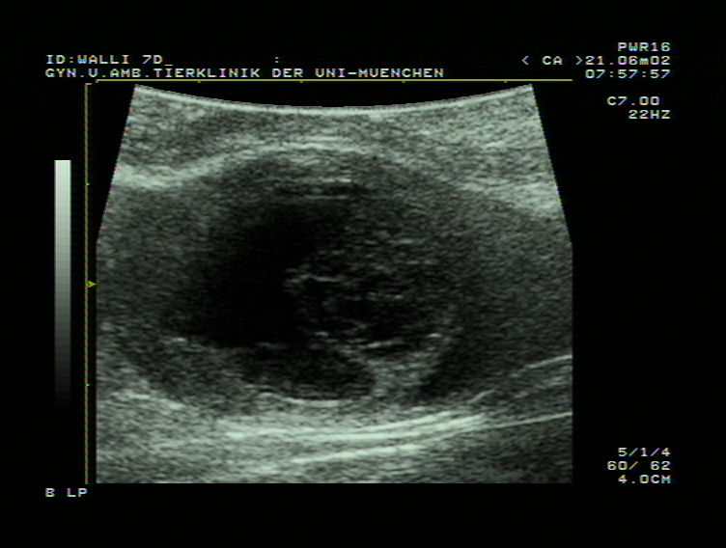

Slide 84
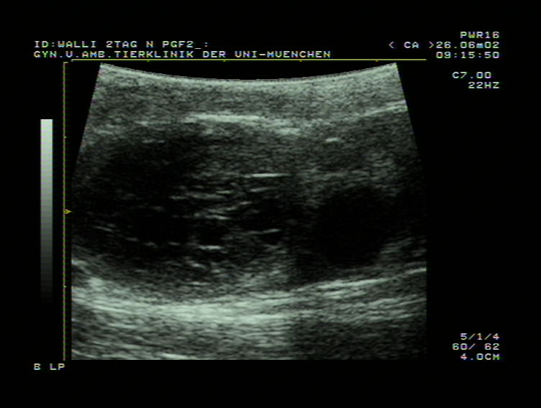

Slide 85
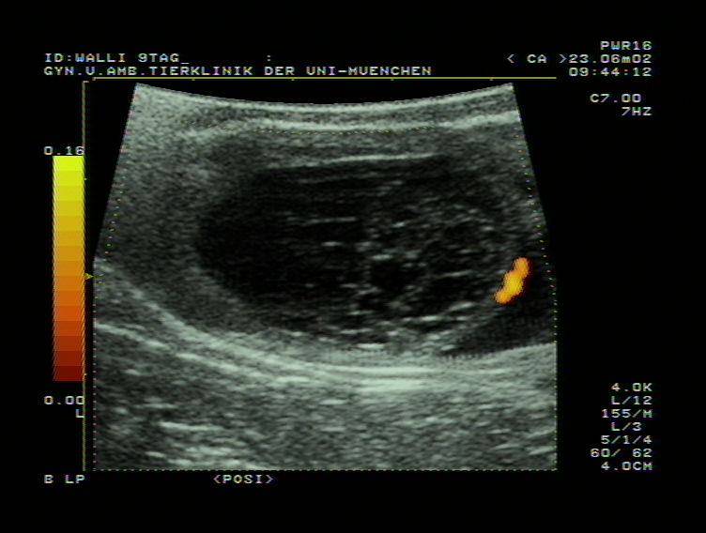

Slide 86
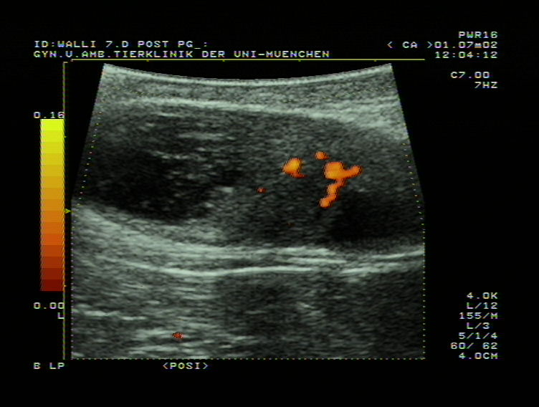

Slide 87
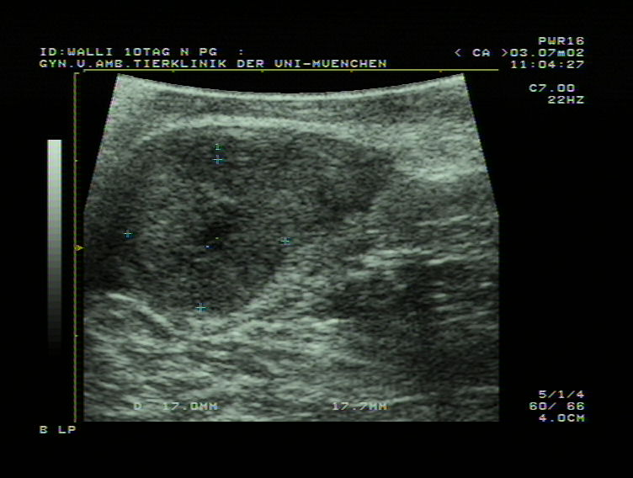

Slide 88
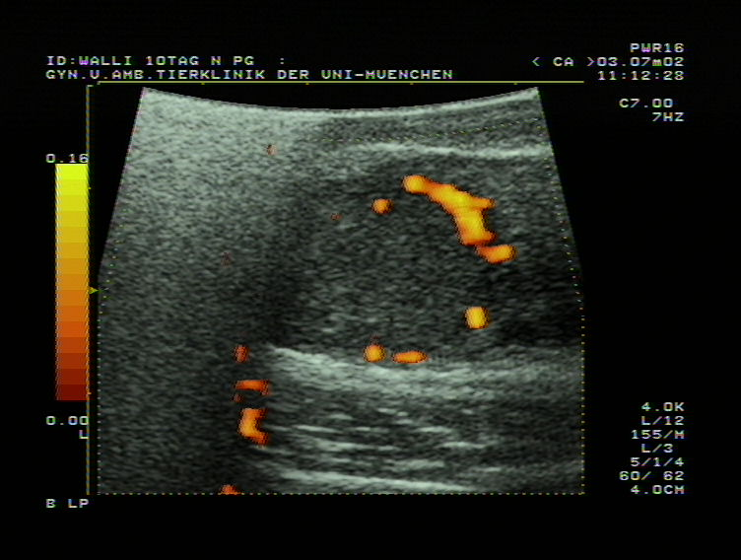

Slide 89
Heat stress=Sıcaklık Stresi= Anöstrus
27 ◦C ve >%80 nem
Sakin Östrus=Anafrodisi ve
Gerçek (sürekli) Anöstrusa neden olur

Slide 90
Reprodüktif Dönemin Değişik Zamanlarında
Olması İstenen VKS Değerleri
1-5 arası yapılan değerlendirmeye göre
VKS Ölçme Dönemi | İstenilen Skor | Kabul Edilebilir Aralık
İNEK
Buzağılama | 3.5 | 3.0 - 4.0
Laktasyon piki | 2.0 | 1.5 - 2.0
Laktasyon Ortası | 2.5 | 2.0 - 2.5
Kuru Dönem | 3.5 | 3.0 - 3.5
DÜVE
6 Aylık | 2.5 | 2.0 - 3.0
Damızlıkta İlk Kullanma | 2.5 | 2.0 - 3.0
Buzağılama | 3.5 | 3.0 - 4.0
(Keown, 1991)

Slide 91
İnekte Anöstrus (Sakin Östrus)
Prognoz
Sürü idaresi proğramının düzenlenmesiyle iyidir
Tanı:
Anamnez
Jinekolojik Bakı
Siklus döneminin saptanması (Rektal, Vaginal)
gerekirse 10 gün sonra yeniden kontrol
Gerekli görülürse Progesteron testi

Slide 92
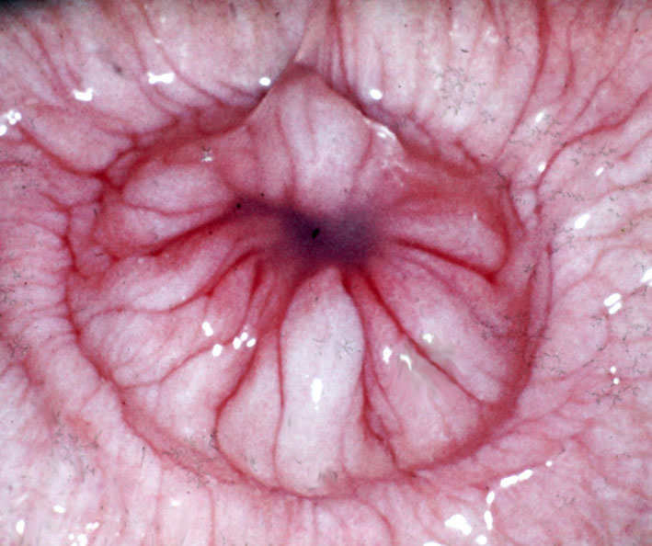
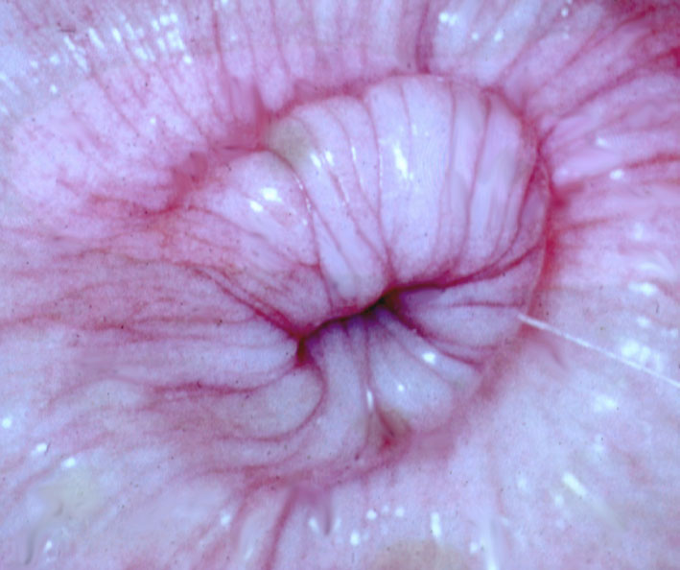
Anöstrus (Sakin Östrus) Tanısı
Sakin Östrus gösteren ineklerin bir bölümü östrusta portio’da gözlenen tipik değişikliklerin vaginal Kontrolleri sonucu tanınabilirler
„Östrojen portio“ Östrusta
„Progesteron portio“ Diöstrusta

Slide 93
Anöstrus (Sakin Östrus) Tanısı
Uterus kontraksiyonu (+++); büyük ve fluktuan follikül; rektal palpas. çara;
Gözle görülen östrus semptomları (-)
Duldung refleks (?); vestibulum (hip.,nem.) servikal kanal (I-II) ve sekresyon (+)
Ovaryumların ultrasonografi ve P4

Slide 94
SÜRÜDE ÖSTRUSUN İZLENME METODU
Amaç: >%80 ORANINDA ÖSTRUSUN BELİRLENMESİ. Tüm doğum yapmış olan inekleri post partum 45. günden başlayarak listeleyiniz. İnekleri listeye yazdıktan sonra (İsim veya kulak numarası) tohumlanmışta, tohumlanmamışta olsa östrus gösteren tüm ineklerin üzerini listede çizin. 24 günlük periyotta %80’nin üzerinde hayvanın adını veya numarasını çizmiş olmanız gerekiyor. Her 24 günde yeni bir kağıda tekrar inek adlarını veya numaralarını yeniden yazarak (post partum 45. gün) yeniden başlayın.
11-3625 | 99-1234 | Hırçın | Huysuz
98-4567 | 10-4534 | 99-4598 | 10-2311
Benekli | 11-1213 | 99-1234 | 10-6723
siyah | elmas | 11-4334 | 10-1156
99-5436 | alaca | alagöz | Şişman
99-4631 | 11-5678 | 10-2387 | 11-3342
10-3421 | 98-2332 | 10-5612 | 11-3367
10-3221 | 99-2133 | 98-2398  | 98-4567
Örnek: Tüm hayvan Sayısı 32 bu hayvanlardan Östrusu belirlenen hayvan sayısı 24. Östrusu tanıma oranı %75 (De Kruif ve ark., 1998).

Slide 95
Östrusun izlenme aralığına bağlı olarak doğru tanımlanbilmesi
Östrusun İzlenme Aralığı | Doğru Tanıma Oranı (%)
Sürekli kontrollü İzleme | 89-100
Günde 3 kez/en az yarım saat | 74-85
Günde iki kez izleme (sabah-akşam) | 60-80
Sağım Sırasında İzleme | 50
Arada bir /rastlantısal | 43
Değişik Östrus Saptama Yöntemleri bulunmaktadır: Bunların en tanınmışları
Kapsül formundaki
Floresanlı östrus dedektörleri (en tanınanı KAMAR®) , Östrus Flasterleri (Östrus Alert), Video
İle İzleme (Monitoring). Bu yöntemlerden Kamar Östrus başına 2,50-5,0 Euro arasındadır.
Kamarla elde edilecek Östrus Doğru Tanıma oranı %80-90

Slide 96
Sağaltım (Sakin östrus):
PGF2α ve analogları (Yoğun östrus kontrolü ) =Üç gün içerisinde östrus
yoksa; 4. gün jinekolojik yönden kontrol
PGF2α (uygul.sonr.) 11. güne değin östrus (-) ; 11. veya 14. gün ikinci
bir PGF2α uygulaması ( 48. ve 72. saatte tohuml.)
Vaginal spiraller (PRID, CIDR-B; 9 gün süreyle); PRID uzaklaştırılmadan
bir gün önce PGF2-α ve 52-56. saatte tohumlama (daha önce anlatılan PMSG ve
Östrojen kombine uygulamaları !)
Östrus izlenmesi !
Hafta sonu tohumlamaları için prim verilmesi ; östrus dedektörü, adım sayıcı,
(en iyi yol Östrusun izlenmesi)
Siklusun kontrolü Veteriner Hekim tarafından en geç 7. haftadan başlayarak
(p.p.) yapılmalıdır. Kontroller sırasında CL saptanırsa= PGF2-α (3-4 içinde östrus
gözlenir ve tohumlama); Hayvan kontrolde Östrusta saptanırsa tohumlama ve
Hemen arkasından (öncede yapılabilir) GnRH veya hCG (i.m.; dozun yarısı)

Slide 97
Sığırda Anöstrus (Sakin=Anafrodisi)
Sağaltım/Profilaksi Dikkat edilmesi gereken nokta işletmede bazı hayvanlarda mı görüldüğünün veya bir sürü problemimi olduğu ortaya konulmalıdır.
Bazı hayvanlarda ise
„Siklusun belirlenmesi“ (Bir sonraki östrus zamanının tahmin edilmesi)
PGF_{2 α} ( Corpus luteum varsa)
Sürü Problemlerinde Sürü idaresine ilişkin (management) problemlerin çözülmesi gerekir

Slide 98
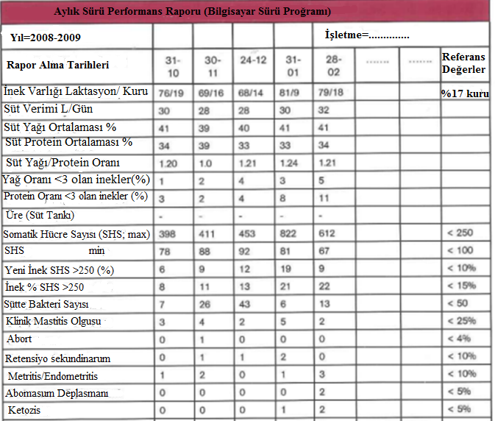
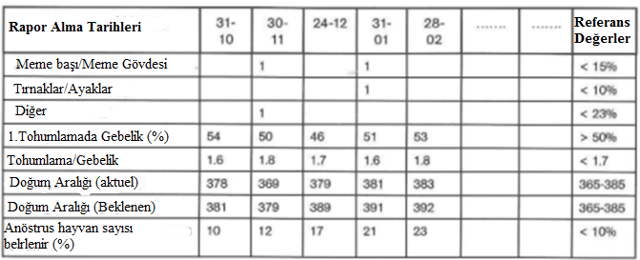

Slide 100
İyi Mısır Silajının Özellikleri:
KM değeri % 30-35 (38*)
Nişasta %KM >32
Ham Selüloz %KM <20
Ham Kül %KM <4,5
Enerji MJ NEL/kg KM >6,5
Laktik Asit %NY 1,5-2,5
Asetik Asit %NY 0,3-0,5
Biçme uzunluğu mm 6-8

Slide 101
Östrusun daha sık aralıklarla kontrolü, Östrusun ne zaman
görüldüğünün kaydedilmesi.
Östrusun tanınması için çeşitli teknik yardımlardan
yararlanılması
Beslenmenin (Enerji alımı) ve Barınmanın (Serbest ahır,
Yazın meraya çıkarma) düzenlenmesi-iyileştirilmesi
Tohumlamanın terminizasyonu (PGF2α - Programları )

Slide 102
Tohumlamanın PG-Proğramı ile planlanan zamana getirilmesi
Östrus sinkronizasyonu: PGF_{2α} ile 10-11 gün aralıkla iki kez uygulanması
PGF_{2α} ‘ nın bir kez siklusa bağlı olarak CL saptandığı zaman uygulanması

Slide 103
Östrusun tanınması için teknik yardım
Vaginal mukozanın elektriksel geçirgenliğinin ölçülmesi (Ohmmeter)
Hareketliliğin ölçülmesi (Pedometre)
Östrus dedektörü (heat mount detector)
Arama boğaları (işaretli)
Süt ısısının ölçümü
Prensip: Vücut ısısı östrusta 0,5 bis 0,7 C yükselir
Sensor teknik (Sağım robotlarında)

Slide 104
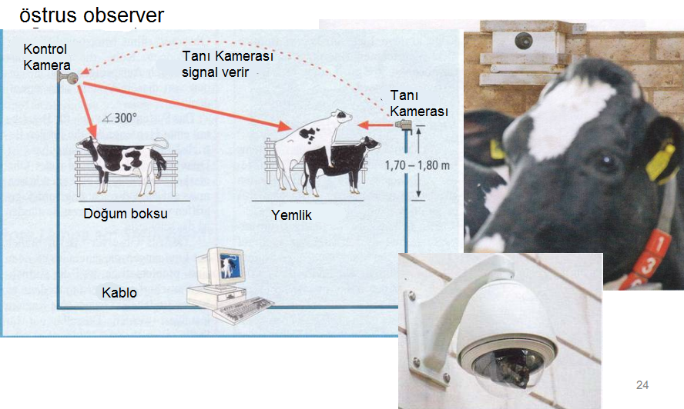

Slide 106
SICAKLIK STRESİ
Uygun Sıcaklık: -7 ve +17 (+20) ◦C
Sakıncalı: > 27◦C ; >%80 nem= reprodüksiyon ve süt verimi negatif etkilenir
ÖNLEMLER/SICAKLIK STRESİ:
4,5 m² gölgelik inek başı; yükseklik 4,50 m; ventilatör: 76-91 cm
çapında/0,47m³ hava ; cover all sistemi (otomatik güneşlik)
 Her 10 inek için 13,5 m² alan=sıkışıklık verimi düşürür; yeminen az %60’ının öğleden
sonra verilmesi
Sağımdan sonraki ilk 1-2 saat içinde su içmelerinin sağlanması (su ihtiyacının yaklaşık %30’u nu sağımdan sonra alır)
900 cm su yalağı/100 inek hesabı (yazın buz makinası alınarak suya buz atılması)
Östrus sırasında tohumlama sonrası GnRH uygulamaları, özellikle afonksiyonel ovaryum saptanılan olgularda intra vaginal araçların uygulanması; antistres ve anti oksidan uygulaması (β-Car; Vit-E, Se, Follik asit, Vit B6, B12 )
gerekirse işletmeye ve olgulara uygun östrus/ovulasyon senkronizasyon proğramının
uygulamaya geçmesi (CIDR ile birlikte Ovsynch gibi), özellikle de östrusun
çok iyi izlenmesi önem taşımaktadır.
Yazın portakal kabuklarının dolgu olarak VERİLMEMESİ

Slide 107
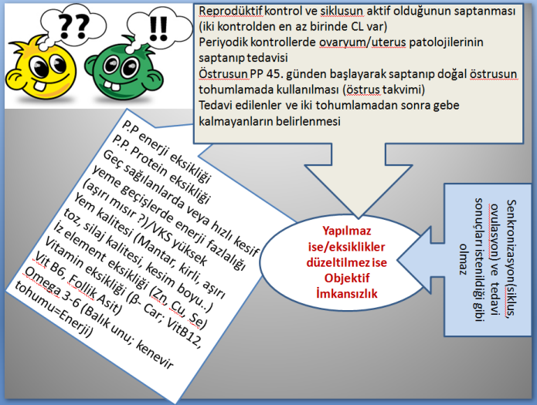

Slide 108
Anöstrus (Edinsel Organ Bozukluğuna Bağlı Anöstrus)

Slide 109
Sığırda Asiklus - Etiyoloji
Ovaryumların reversibl atrofisi (Açlık-, Beslenme sterilitesi)
Freemartinizmus
Ovaryumların kalıtsal hipoplazisi
Corpus luteum pseudograviditatis (Endometritis, Pyometra, embryonik ölümler)
Ovaryum tümör ve hematomları
Yüksek laktasyon dönemindeki hayvanlar (Fertiliteye etki)
Corpus luteum graviditatis
Anne ve Yavrunun birlikte tutulması (Siklusun geç başlaması)
Küçük kistik ovaryum dejenerasyonları
Ovaryumların büyük kistik dejenerasyonları

Slide 110
Asiklinin nedenleri :
Free-Martinizmus (doğmasal)
Ovaryumların kalıtsal hipoplazisi
Çok kötü hava koşulları, besleme, kuru dönemden yağlı çıkma snucu
Ovaryum distrofisi.
Açlık sterilitesi (tek yönlü basleme)
Laktasyon eğrisi sürekli yüksek inekler
Erken yetiştirmeye alma (Ovaryum distrofisi:FSH ve LH’ ya yanıt azlıyor)
Yavrunun anneyi emmek için fazla olanağı varsa
Folliküllerin Luteal kistik dejenerasyonu olgularında (Progesteron
dominant kistler)

Slide 111
Freemartinizm (inek)
Tanımlama:
İnfertil, heteroseksüel ikizlerin dişi partneri
Oluşumu:
heteroseksüel ikizler doğumların %0,2-3 oranında görülürler
Freemartinizmus heteroseksüel doğan yavrularda %90-92 oranında görülür
Gelişme dönemi:
Gebeliğin 49. ve 52. günleri arasında (Testislerin oluşmaya başladığı süreçten birkaç gün sonra); manifestasyonu 60. günden sonra

Slide 112
Etiyoloji ve Patogenez:
Bozukluğun temeli ikizlerin Allantokorion kan
damarlarında anastamoz oluşumudur.
Böylece erkek ikizden dişiye eritrositler, lökositler,
XY-seks kromozom yapısı içeren Oogonialar,
androjenler ve SRY-Gen (HY-Antijen) geçişi olur.
SRY-Geni androjenler için bir reseptör fonksiyonu
Oluşturarak Wollf kanallarından aksesorik erkek
seksüel bezlerin oluşumunu sağlar bu da klitoris
hipertrofisine neden olur.
Anti Müller hormonu Müller kanalları’nın regresyonunu
oluşturur.

Slide 113
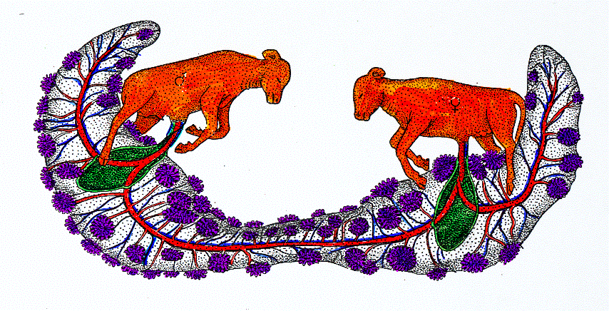
Freemartinizmus (İnek)
Anastomoz: ikizlerde allantokorion arasında

Slide 114
Klinik bulgular
Klitoriste büyüme ventral vulva kommissura’da kıllanma.
Vagina’nın kısalması ;
(vagina: 12-28 günlük normal doğmuş buzağıda 12-15 cm uzunluğunda,
freemartinizmus olanda 4-5 cm uzunluğunda)
Yeterince memeler gelişmemiş ve meme başları kısalmıştır.
İç organlardaki değişiklikler etkinin yoğunluğuna bağlı olarak değişir:
ovaryumlarda az ölçüde gelişen değişiklikten testis benzeri yapıya kadar.
En iyi seçilen değişiklik, gonadlara yakın yerde oluşan maskulinizasyon
(Çoğunlukla rudimenter epididimis ve ductuli deferens vardır) .
Bu durum interstitiel hücrelerin androjen üretimiyle ilgilidir.

Slide 115
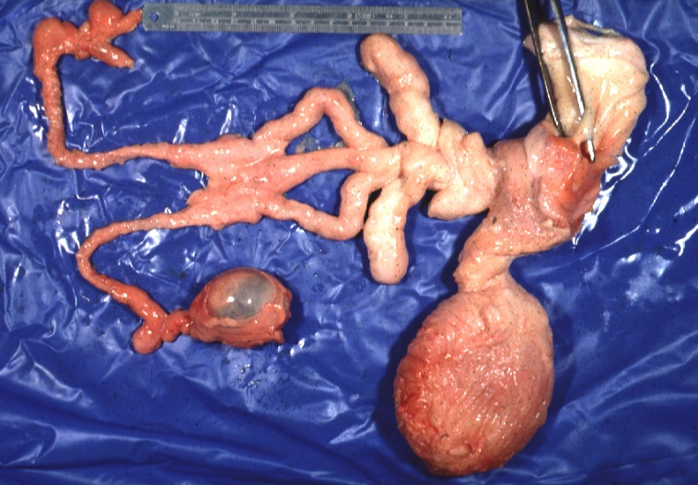
Freemartinizm (İnek)

Slide 116
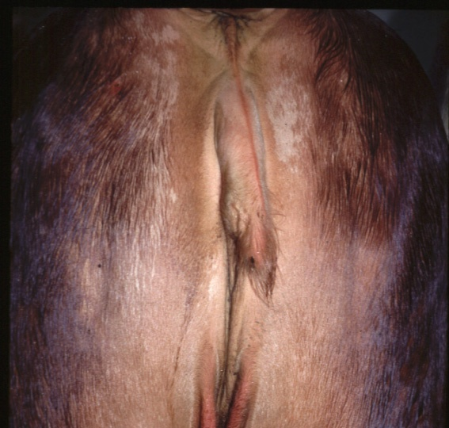
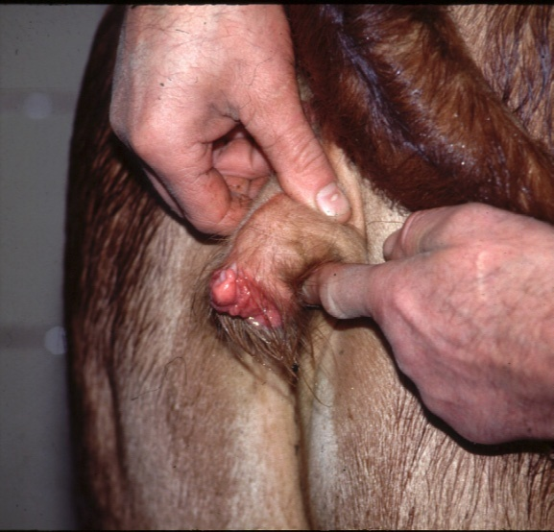
Freemartinizm (İnek)
Vulva’da değişiklik
Klitoris’te büyüme
ventral Kommissura’da Kıllanma
Inhalt

Slide 117
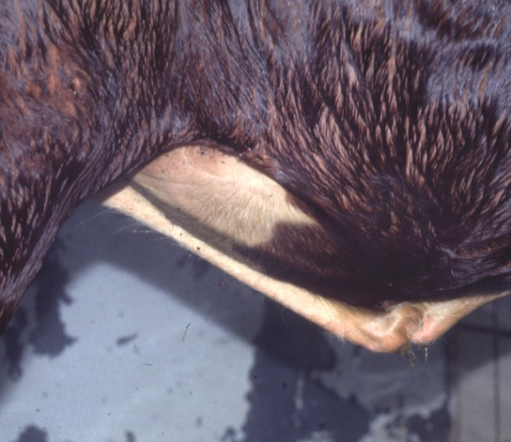
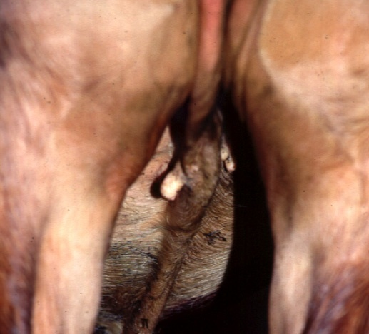
Freemartinizm (Sığır)
Prepusyum benzeri yapı
Yeterince gelişmemiş meme

Slide 118
Freemartinizm (Sığır)
Tanı:
Yeni doğanlarda:
Vaginanın kör bittiğinin ortaya konması (Tohumlama pipetiyle uzunluğuna ölçüm)
XX/XY-Chimerizminin Sitogenetik saptanması
Polymerase Chain Reaction (PCR; dişi buzağının kan örneği)
Düvelerde
rektal ve vaginal kontroller

Slide 119
Değişiklikler:
Gonadlarda: Free Mart. Yarısında tohumlamadan sonraki
90-100. günde maskulanizasyon gelişir.
Müller kanalları: Korpus uteride rudimentasyon ve kornular ince
İp tarzında
Vagina, vestibulum, vulva: Vagina neredeyse kör biter
oluşmamıştır. Kıllanma= kommisura vulva civarında
Seksüel organ oluşumları=hypoplastik penis
Wollf Kanalları= Penial uretra, wollf kanallarının aplazisi

Slide 120
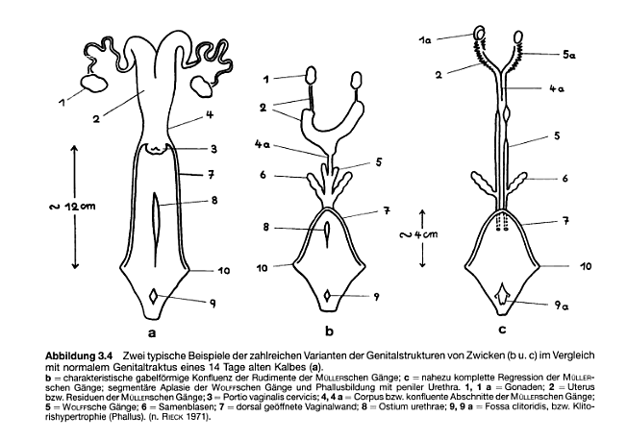

Slide 121
Freemartinizm (İnek)
Ayırıcı Tanı:
White heifer disease = Müller kanalları’nın bozukluğu
Hermaphrodisie (çok az görülür):
gerçek Hermaphodisie = Erkek ve dişi gonadları
lateral Hermaphrodisie = bir taraf Ovaryum, diğer taraf Testis
unilateral Hermaphrodisie = bir taraf Ovotestis, diğer taraf Ovaryum VEYA Testis
Bilateral Hermaphrodisie = Ovotestis (iki tarafta da)
Pseudohermaphroditismus masculinus
ya Androjen üretimi olmaz veya hedef organlar androjene yanıt vermezler. Bu yüzden dişilik karakteri öne çıkar.

Slide 122
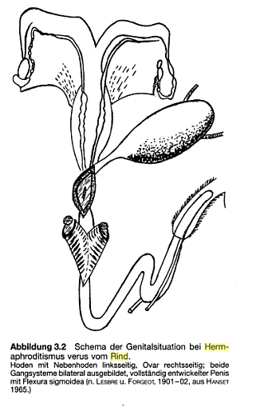
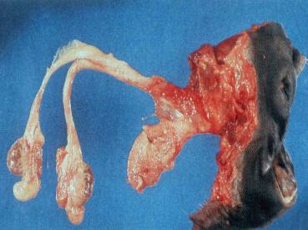
Braun, 1988

Slide 123
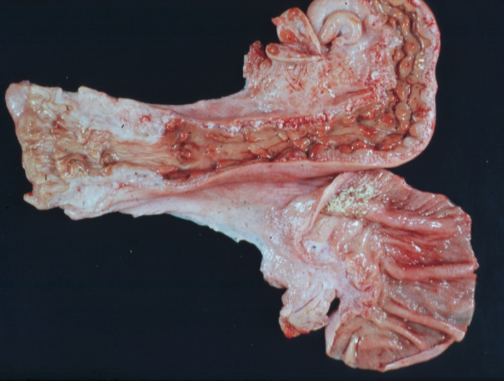
Müller kanallarının segmenter aplazisi
Sol uterus kornu: Normal
Sağ uterus kornu: parsiyel segmenter aplazi

Slide 124
Diğer Interseksüalite Oluşumu
Diploidie (XX)/Triploidie (XXY) Sendrom= Vulva aplazi, uretranın abdominale
Uzaması,, maskulanizasyona bağlı vulva ve üretranın distrofi ve distopi’si

Slide 125
Testikülar feminizasyon= reseptör defekti.
Ovaryumların Aplazisi
Ovaryum hipoplazisi
White (Shorthorn-) heifer disease: Uterus-vaginal kanalın
Tümüyle kapanması (Gynatresia vaginovestibularis).
Cervix-dublex

Slide 126
UTERUS HASTALIKLARI

Slide 127
 UTERUS HASTALIKLARI
Endometritis:
Endometritis, endometriyumun bir etkene karşı verdiği yanıttır
(= hiperemi, spesifik ve spesifik olmayan savunma mekanizmalarının aktivasyonu,
kapillarlardan ayrılan ve selüler kan bileşenleri, fagositoz ve artan sekresyon)
 Etiyoloji:
Mikroorganizma vaginadan serviks aracılığı ile uterusa ulaşır veya Hematojen
Uterus enfeksiyonu doğum sırasında,subpartu ve puerperal dönemde
görülmektedir. Bu enfeksiyonun derecesi doğumun oluşma biçimine bağlıdır
(fetotemie).
İnek normal doğum yapsa da retensiyo sekundinarum, her zaman endometri-
yumun ciddi yangısına neden olmaktadır.
Infeksiyöz Bovine Rhinotracheitis gibi enfeksiyöz hastalıklar uterusta atoniye
neden olurlar ve böylece şiddetli endometritisler gelişir.

Slide 128
Beslenme yanlışlıkları ve iyi olmayan berınma koşulları sonucu retensiyo
sekundinarum, uterus atonisi, asetonemi, karaciğer hastalıkları sonucu:
yüksek dereceli endometritisler gelişir.
Sığırda uterus östrus sırasında kontraktildir ve tonusu vardır (enfeksiyonlara
karşı savunma). Bu dönemde oluşan enfeksiyonlar spesifiktir
( Campylobacter fötus spp. Veneralis veya Trichomonas fötus )
Bir inek interöstrus döneminde bilinmeden tohumlanırsa böylelikle kolayca
endometritis gelişebilmektedir.
Tüberküloz ve Bruselloz
Tohumlama hijyeni; çok fazla etkili değil
Pnömo veya urovagina veya prolapsus vagina ile ilişkili olabilir

Slide 129
Endometritis/ İnek
Etiyoloji
1. Puerperal Enfeksiyonlar
Uterus involüsyonunu geciktiren ve utertusun spontan yenilenmesini etkileyen tüm faktörler: Retentio secundinarum, Güç doğumlar, Doğum yaralanmaları, hijyenik olmayan doğum yardımı, Uterus atonisi
Çoğunlukla patojen spesifik olmayan miks enfeksiyonlar; bir defalık tanı etkenin etkisine ilişkin bir kanıt değildir.
Ayrıcalık: Actinomyces pyogenes (Arcanobacterium pyogenes ) ve Haemophilus somnus spesifik etkenlerdir

Slide 130
Endometritis/ İnek
Etiyoloji
2. Postpuerperal Enfeksiyonlar
Serviksin fonksiyonel Insuffiziensine bağlı olarak: Ovaryum kistlerinde
Labiaların veya Hymenal halkanın yetersiz kapalı olması: Doğuma bağlı yaralanmalarda
Uro- veya Pneumo vagina
Na eksikligi gibi, mineral eksikliğinde

Slide 131
Endometritis/ İnek
Etiyoloji
3. Çiftleşme ve tohumlama enfeksiyonları
Çiftleşmeyle geçen etkenler: Tritrichomonas fetus, Campylobacter fetus, IBR/ IPV-Virus; obligat patojen
Etkenler patojen m.organizmaların aksine endometriyumdan spontan elimine edilmezler

Slide 132
Endometritis-Etiyoloji Retentio secundinarum
Reten.Sec. Endometritis’in en
Önemli nedenlerindendir.
Yaklaşık endometritislerin % 90’ ı Ret.Sec. Ve puerperal enfeksiyonlarla ilişkilidirler
Actinomyces pyogenes, Haemophilus somnus ve diğer anaerobe Mikro organizmalar (Fusobacterium necrophorum ) en önemli etkenler

Slide 133
Sığırda Genital Enfeksiyonlar
Çiftleşmeyle geçen enfeksiyonlar
Trichomoniasis
Campylobacteriosis
Exanthema coitale vesiculosum
Sporadik çiftleşme enfeksiyonları
Brucellose
Tuberkulose
Mykoplasmen
Chlamydien
Haemophilus somnus
Pathogenen etkileri olan etkenler
Staphylococcus aureus
Actinomyces pyogenes
E. coli, Klebsiellen
Pseudomonas aeruginosa
Aspergillus fumigatus u.a. Schimmelpilze
Streptokokken ?

Slide 134
I.M. Sheldon et al. / The Veterinary Journal 176 (2008) 115–121

Slide 135
Typically,
25–40% of animals have clinical metritis in the ﬁrst 2 weeks after calving, and disease persists in up to 20% of animals as clinical endometritis .
Puerperal metritis is deﬁned as an animal with an abnormally
enlarged uterus and a fetid watery red-brown uterine discharge, associated with signs of systemic illness
(decreased milk yield, dullness or other signs of toxaemia)
and fever >39.5 C, within 21 days after parturition.

Slide 136
Animals that are not systemically ill, but have an abnormally enlarged uterus and a purulent uterine discharge detectable in the vagina, within 21 days after calving, may be classiﬁed as having clinical metritis.
Clinical endometritis is characterised by the presence of purulent (>50% pus) uterine discharge detectable in the vagina 21 days or more after parturition, or mucopurulent (approximately 50% pus, 50% mucus) discharge detectable in the vagina after 26 days.

Slide 137
Metritis=Akut Endometritis (eski deyim)
İlk 3-4 gün içinde : Kokulu/koyu kahverengi-kanlı akıntı ve vücut ısısı ≥39,5◦C
Oksitosin 20-30 IU (her sağımda) + Ceptiofur Hidroklorid 1mg/kg i.m. (5 gün süreyle)
25. gün pp kontrol ve gerekirse PGF2-α tedavisi
>3 gün: Oksitosin çok etkili olmaz/PGF2-α pp 14. güne kadar çok etkili değil: Antibiotik Tedavisi
Serum tedavisi
Fynadyne ® antipüretik, analjezik

Slide 138
Endometritis / Sığır Kronik Endometritis Formları
Endometritis subclinica
Endometritis catarrhalis (E1)
Endometritis mucopurulenta (E2)
Endometritis purulenta (E3)
Pyometra (E4)

Slide 139
Sığırda subklinik endometritis
Patogenez
az veya yersel, sınırlı değişiklikler; Sekret tümüyle rezorbe olur
Semptomlar
dışardan: yok; doğrudan olmayan bulgu: semptomsuz repead breeding
vaginal: yok
rektal: yok
Anlamı
Semptom göstermeden sürekli çeviren %10-20 oranındaki („Sterilitas sine materia“), hayvanda bir subklinik endometritis olgusu vardır

Slide 140
Klinik Tanı (Subklinik Endometritis)
Sitoloji örnekleri cytobrush (VWR Canlab,Mississauga,Ont.,
Canada); sterilizasyon
Sitoloji örnekleri preparata alındıktan sonra sitofikzatif (Cytorep®, Fisher Scientific Ltd., Nepean,Ont.,Canada) ile fikze edilir ve Giemsa ile boyanır.
Cytobrush= Endometritis Tanısı

Slide 141
Sağaltım (subklink Endometritis):
Sürüde hayvanların %50’e yakınında alınan cytobrush örneklerinde
Nötrofilk artışı varsa (p.p. 40-50. günler)
Veya uygulamada tohumlandıktan sonra çeviren (repeat breeder)
İneklerde uterusta hafif bir atoni, hafif asimetri (tam anlamıyla seçilemez)
Seçilebiliyorsa
Lotagen %2’lik uygulanabilir (I.U) 100-150 ml (bazı yayınlarda tartışmalı olsa da
Klinikte yapılan uygulamalar başarılı olduğunu göstermiştir)
Veya Metricur ® I.U.
Gerekirse 10 gün sonra bir kez daha uygulanabilirler (Lotagen 12-14 gün sonra)

Slide 142
Endometritisin Klinik apparente Formları
1. Endometritis catarrhalis (E1)
Patogenez
Uterus bezlerinin artan sekresyonu
Semptomlar
dışarıdan: Vaginal flor, isli-bulanık Çara akıntısı
vaginal: servikal flor tarzında seröz akıntı
rektal: Uterus: değişiklik yok, östrusta tonasitede azalma

Slide 143
Endometritis catarrhalis
İsli-bulanık çara akıntısı
Vaginal flor
Uterus bulguları: değişiklik yok

Slide 144
Endometritisin Klinik apparente Formları
2. Endometritis mucopurulenta (E2)
Patogenez
Artan ölçüde nötrofil granülosit içeren eksudat
Semptomlar
dışarıdan: bulanık, belirli ölçüde irinli bir akıntı (Diöstrus’ ta da)
vaginal: Portio vaginalis ödemli ve hiperemik
rektal: Uterus duvarı hafif kalın, içerik palpe edilemez, tonusun Östrus’ta yetersiz olduğu saptanır

Slide 145
Endometritis mucopurulenta
bulanık, belirli ölçüde irinli bir akıntı (Diöstrus’ ta da)
Porsiyo: hiperemik
Uterus duvarı: hafif kalın, Tonus: östrusta derecesi düşüktür

Slide 146
Endometritisin Klinik apparente Formları
3. Endometritis purulenta (E3)
Patogenez
Endometriyumda yoğun Fagositoz oluşumu, çoğunlukla puerperal dönemdeki
Semptomlar
dışarıdan: irinli akıntı, çoğunlukla beyaz
vaginal: Portio vaginalis hemorajik, çoğunlukla büyümüş (rektal palpe edilebilir)
rektal: Uterus duvarı kalınlaşmış (palpe edilebilir), içerik yogun ve palpe edilebilir

Slide 147
Endometritis purulenta
Diöstrus’ta da görülebilen irinli akıntı
Portio: hiperemik, vagina duvarında irinli sekret (vaginoskopi)
Uterus duvarı kalınlaşmış, içerik palpe edilebilir

Slide 148
Endometritis sağaltımı (Kronik;
Genel)
1. Lokal (= intrauterin Infuzyon)
a) Antiseptikler (Lotagen)
● Lotagen PGF2-α ile uterus boşaltıldıktan sonra uygulanır.
b) Antibiotik ve Sulfonamidler
Bekleme süresi önemli
A. pyogenes ve grampositif mikroorganizmalara karşı etkili olan preperatlar
Sağaltım önerisi:
1 Mio. I.E. Penicillin + 0,5-1g Neomycin
400 mg Ampicillin + 800 mg Oxacillin (z.B. 20 ml Totocillin®)
500 mg Cefapirin (Metricure®)

Slide 149
Endometritis Sağaltımı
2. Sistematik sağaltım: PGF_{2α}
Sağaltım önerisi:
Dinoprost 15-25 mg
Glandin® 5ml i.m./s.c. (Sütten atılma süresi: 1 gün)
Dinolytic® 5ml i.m./s.c. (Sütten atılma süresi : 0 gün)
Cloprostenol 0,5 mg
Estrumate ® 2ml i.m. (Sütten atılma süresi : 1gün)
Tiaprost 0,75 mg
Iliren ® 3,5 ml i.v. (Sütten atılma süresi : 1Tag)
3. Ek önlemler
Ovaryum bozukluklarının sagaltımı
Bazen operatif önlemler

Slide 150
Vaginoskopik muayene yöntemi ile E1 düzeyindeki endometritis olgularında %82,8 oranında bulanık-partiküllü, E2 düzeyindeki endometritis olgularında da %71,8 oranında mukopurulent akıntının belirlenmesi endometritis tanısında rektal palpasyona ek olarak vaginoskopinin uygulanma gerekliliğini ortaya koymaktadır (Kaya, 2010).

Slide 151
Endometritis/İnek - Tanı
Ultrasonografi metodu
Fizyolojik Uterus
Endometritiste sıvı toplanması

Slide 152
Endometritis/İnek - Tanı
Vaginal Kontroller
Endometritis purulenta irinli akıntı (yoğun)
Endometritis mucopurulenta irinli akıntı (daha az)

Slide 153
Endometritis/İnek - Tanı
Sitolojik bakı
Folmer-Nielsen-Kateteri ile uterus örneğinin alınması
Yoğun lökositler

Slide 154
In the absence of clinical endometritis, a cow with subclinical endometritis is deﬁned by >18% neutrophils in uterine cytology samples collected 21–33 days after calving, or >10% neutrophils at 34–47 days.

Slide 155
Kronik endometritis (Therapie)
(I. ve II. Derecede endometritis kataralis)
Her akut endometritis yaklaşık 14. günden sonra kroniğe dönüşür
( EKI veya EKII p.p. 24. günden önce başarısız; sağ:1-2 kez)
Lugol sol. Iyot, Potasyum Iyodür ve su (1:2:300) içermektedir (50-200 ml).
Lotajen sol.: Metakrezolsulfon ve formaldehit ( 2 ml konsan. ve 98 ml su ).
Fitoterapötik ajan Eucacomp® (Ekoliptus yağı, Melsa yaprak tinkturu,
ölü çiçeği
(altıncık) tinkturu, Mercanköşk tinkturu; 30 ml Eucacomp+ 70 ml daha önce
kaynatılmış ılık su).
Ön sirke asidi, ön karbon asidi (Uterofertil® %2) grubunun dezenfeksiyon
maddesidir ( erken puerperal, kronik post puerperal endometritislerde)
Chemoterapötiklerde endometritis tedavisinde kullanılmaktadırlar
Kronik endometritis+ asikli  siklusun düzene sokulması gerekir.

Slide 156
Eucacomp/Iliren+Eucacomp – Lotajen uygulamaları sonucu fertilite parametreleri (Aslan et.al, 2005)
TGO: Tüm gebelik oranı; ITO: ilk tohumlama oranı; GI: Gebelik indeksi
TGA: Tedavi-Gebekalma aralığı; IÇO: Tedavi olamayanların işletmeden
çıkarılma oranı

Slide 157
Iliren®= PGF2-α
Elde edilen sonuçlar, karşılaştırılan üç tedavi seçeneği arasında fertilite
parametreleri bakımından önemli bir farklılık olmadığını (p>0,05) göstermiştir.
Bu sonuç, bulundurularak her üç tedavi seçeneğininde pratikte uygulanabileceğini
göstermektedir.

Slide 158
Endometritisin Klinik apparente Formları
3. Pyometra
Patogenez
von Uterusta büyük ölçüde irinli akıntının toplanması (serviks genellikle kapalı)
Semptomlar
dışarıdan: herhangi bir semptom yok
vaginal: diöstrustaki gibi
rektal: Uterus belirgin ölçüde büyümüş, uterus duvarı incelmiş, içerikte fluktuasyon , ender serviks’in açılması ile spontan
irinli akıntı

Slide 159
Pyometra
Dışarıdan herhangi bir semptom görülmez
Vaginal: Diöstrustaki gibi herhangi bir bulgu yok
Uterus: fazla büyümüş, ince cidarlı, içerik fluktuan

Slide 160
Akıntı azda olsa pyometradan söz etmek gerekir :
Uterus büyümüş, çoğunlukla az ölçüde asimetrik, duvar ince ve içerikte
fluktuasyon (ikizlik !)
Çoğunlukla içerik suludan çok, krema kıvamındadır.
Kapalı pyometra açık bir pyometra formuna dönüşebilir ( birden bire
akıntı).
Rektal bakıda, patolojik içerik olduğu sezinlenen büyümüş bir uterus
seçilir.
Gebelik bulguları (ileri) yoktur.
Pyometra is deﬁned as the accumulation of purulent material within the uterine lumen in the presence of a persistent corpus luteum and a closed cervix.

Slide 161
Tedavi şansı düşük
PGF2-α (14 gün ara ile iki kez)
Kontrol (involüsyon var; ama halen asimetrik)
Metricur ® veya Lotagen ® %2
Gebe kalmaz ise; İşletmeden çıkarılır

